Slide 1
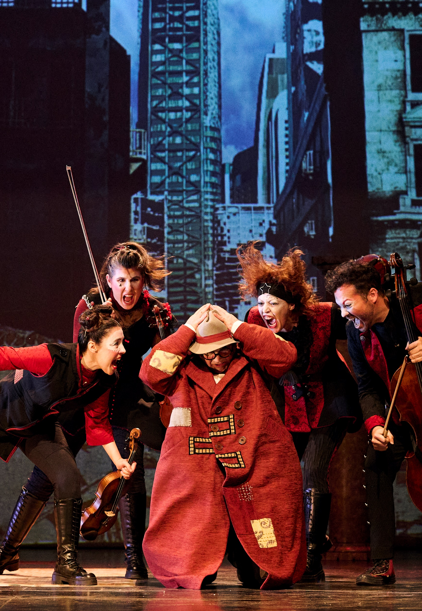


ILS SONT LA RÉSISTANCE
LOS PFEI ER
LA MUSIQUE COMME ARME D'UNION MASSIVE

Slide 2
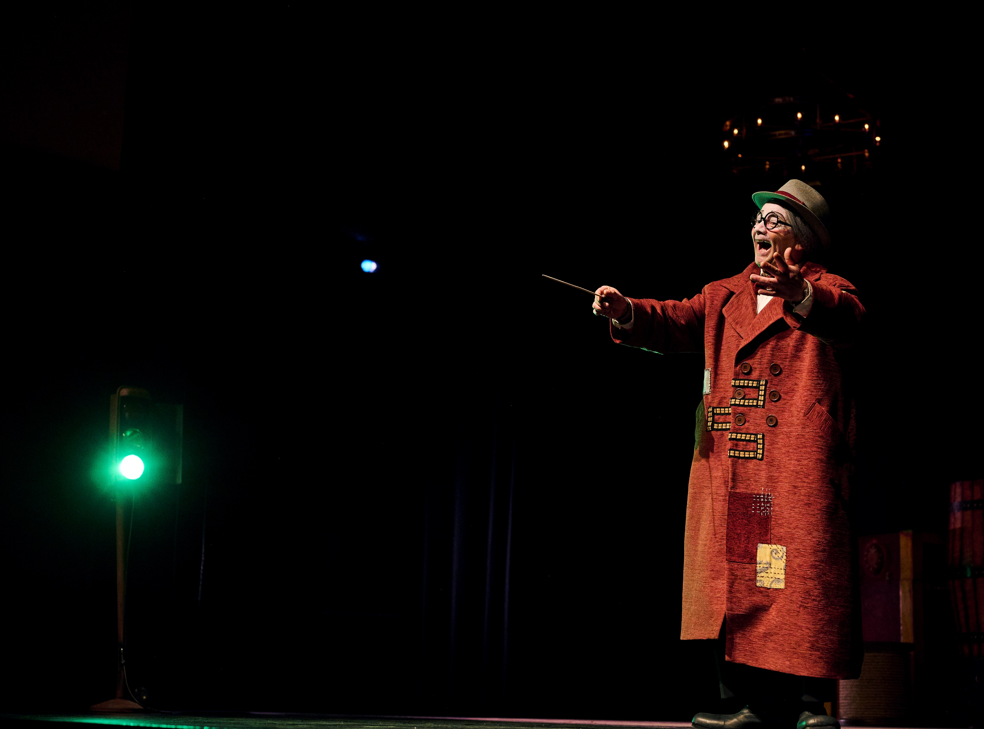
LA TROUPE MALABÓ
LOS PFEIFFER
Un groupe de musiciens hors-la-loi et leur directeur, appelés
The Pfeiffers, vivent dans une dystopie, un temps futur,
où la musique est interdite ; la machine et
l'ère numérique prennent le dessus sur les émotions humaines,
sous leur contrôle la musique telle que nous la connaissons
aujourd'hui disparaîtrait. La dictature du numérique.
Ils vivent cachés dans un théâtre démoli, au jour le jour,
avec un quotidien un peu grotesque, plein d'humour et
de chaos. Sauront-ils semer l'espoir au milieu de ce chaos
et faire renaître la musique ?
Un concert de virtuoses, avec des pièces marquantes comme
le Capricho 24 de Paganini, l'Aria n°3 de Bach, Zapateado de Sarasate ou l'été de
Vivaldi entre autres.
Musique, Humour, Emotion, Poésie visuelle. BEAUTÉ.
TYPE DE PUBLIC : TOUT PUBLIC
DURÉE : 70 MINUTES
CATÉGORIE : MULTIDISCIPLINAIRE : THÉÂTRE DE CIRQUE, MUSIQUE LIVE,
CLOWN, PROJECTION 3D
TEXTE : PAS DE TEXTE
FORMAT : SALLE
LIEU ET DATE DE LA PREMIÈRE : 15 MARS 2023 / THÉÂTRE PRINCIPAL DE CASTELLÓ.
VIDÉO COMPLÈTE DE LA PREMIÈRE: https://www.youtube.com/watch?v=YBvgQBFBjeQ&t=25s
TEASER DE LA PREMIÈRE: https://www.youtube.com/watch?v=qa9ppH0aEtI
DISTRIBUTION: LA TROUPE MALABÓ / SERGIO CHAVES ciamalabo@gmail.com 658 77 22 25 www.latroupemalabo.com

Slide 3
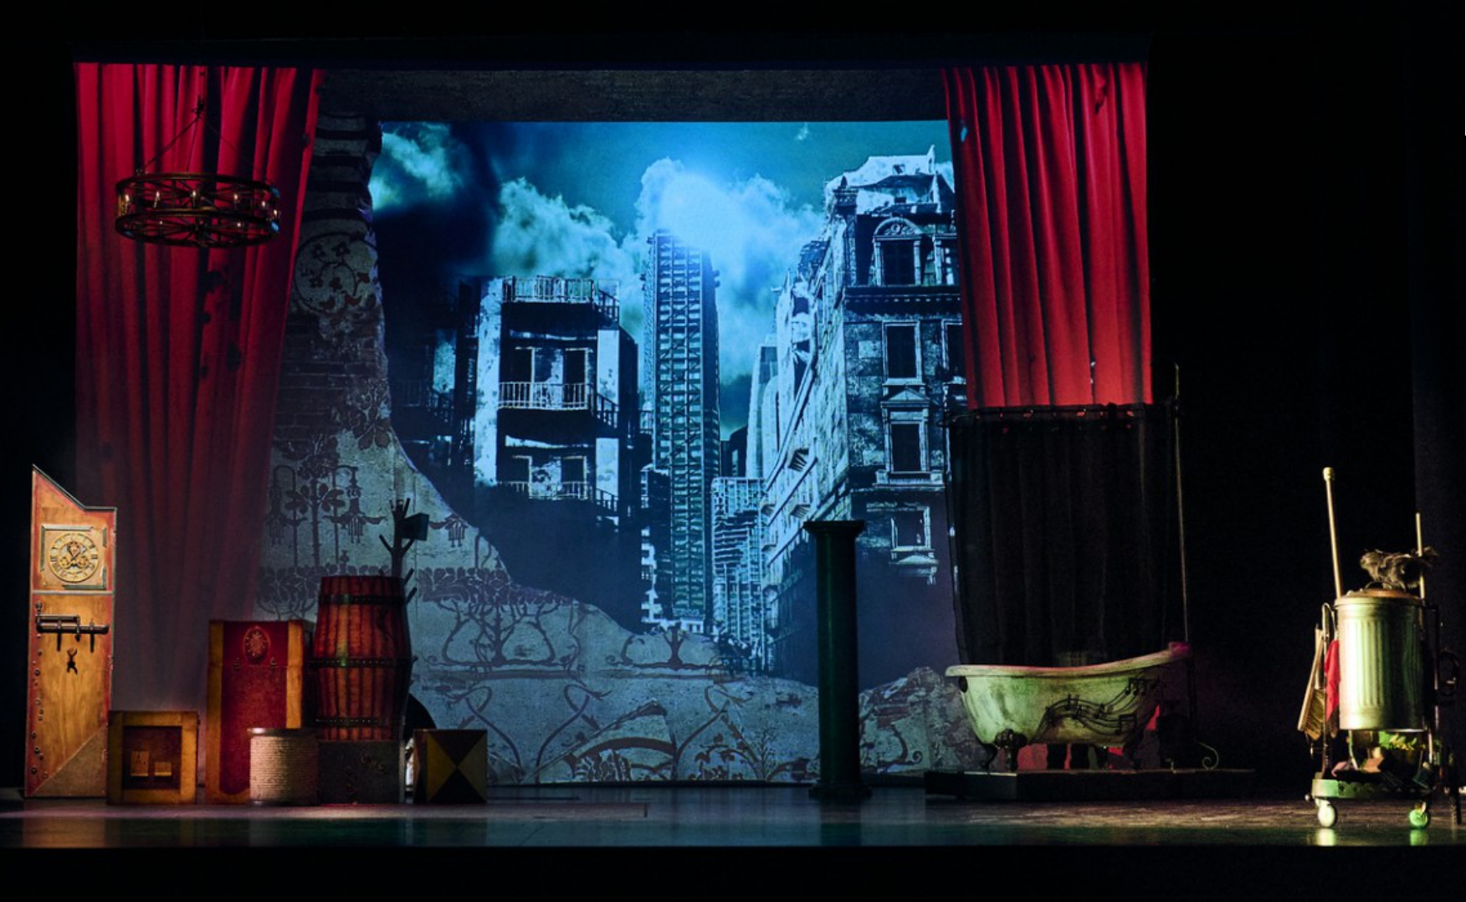
Les Pfeiffer nous présentent un scénario dystopique, une ère future imaginaire, dans laquelle la musique telle que nous la connaissons aujourd'hui a disparu, l'art se meurt, l'ère numérique est puissante, conséquence des tendances sociales actuelles extrapolées avec une fin apocalyptique; la machine prend le contrôle des émotions humaines. La présence de la technologie à notre époque, et ses abus, pourraient conduire l'humanité vers un avenir sans âme.
Nous recueillons des informations sur le septième art, sur des scénarios apocalyptiques, sur des films comme Dune, Métropolis, Black Mirror,...
De livres et d'auteurs tels que George Orwell, "1984", Kurt Vonnegot avec "La pianola", où les hommes sont laissés pour compte par les machines ; entre autres.
L'esthétique met ses piliers dans la peinture métaphysique, et dans la déshumanisation.
PFEIFFER: L'origine du mot fait référence à la personne qui jouait du fifre, ce qui est très aiguë (cf. la voix pífaro et pífano dans le dictionnaire de l'Académie royale espagnole, avec son origine de l'allemand "Pfeifer". Sur les armoiries nobles, vous pouvez voir un homme jouant d’un instrument à vent. Manière déshonorante ou péjorative d'appeler les musiciens.

Slide 4
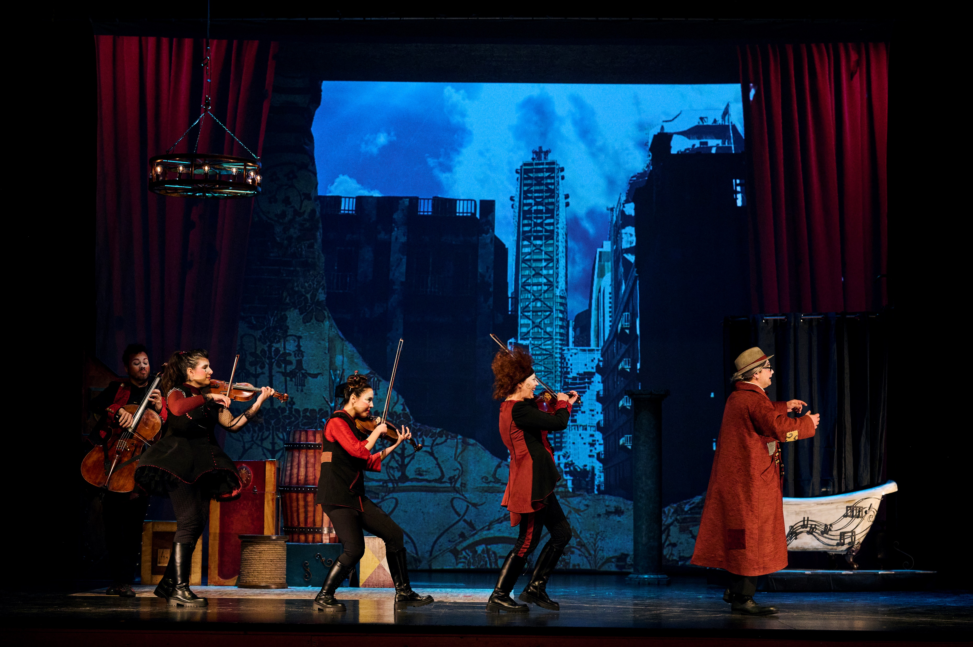
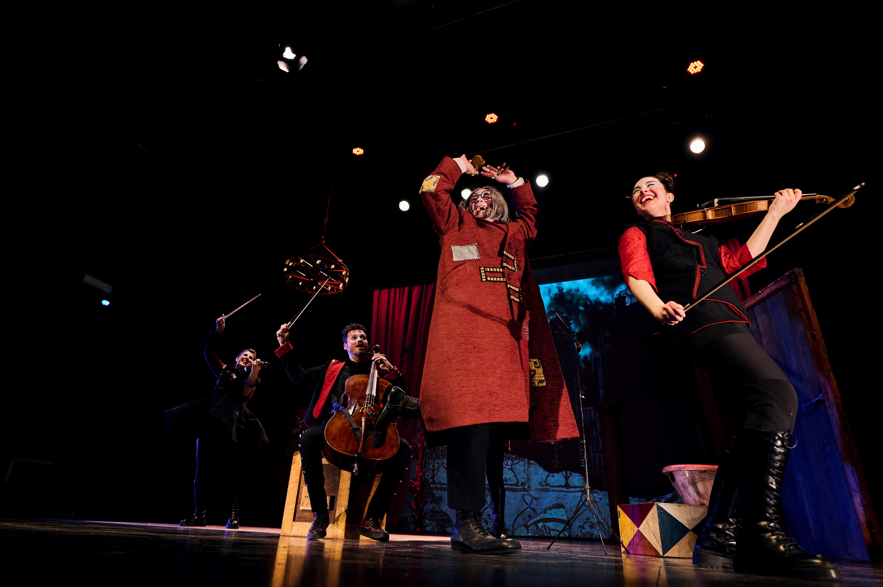
LOS PFEIFFER
MUSIQUE EN MOUVEMENT

Slide 5
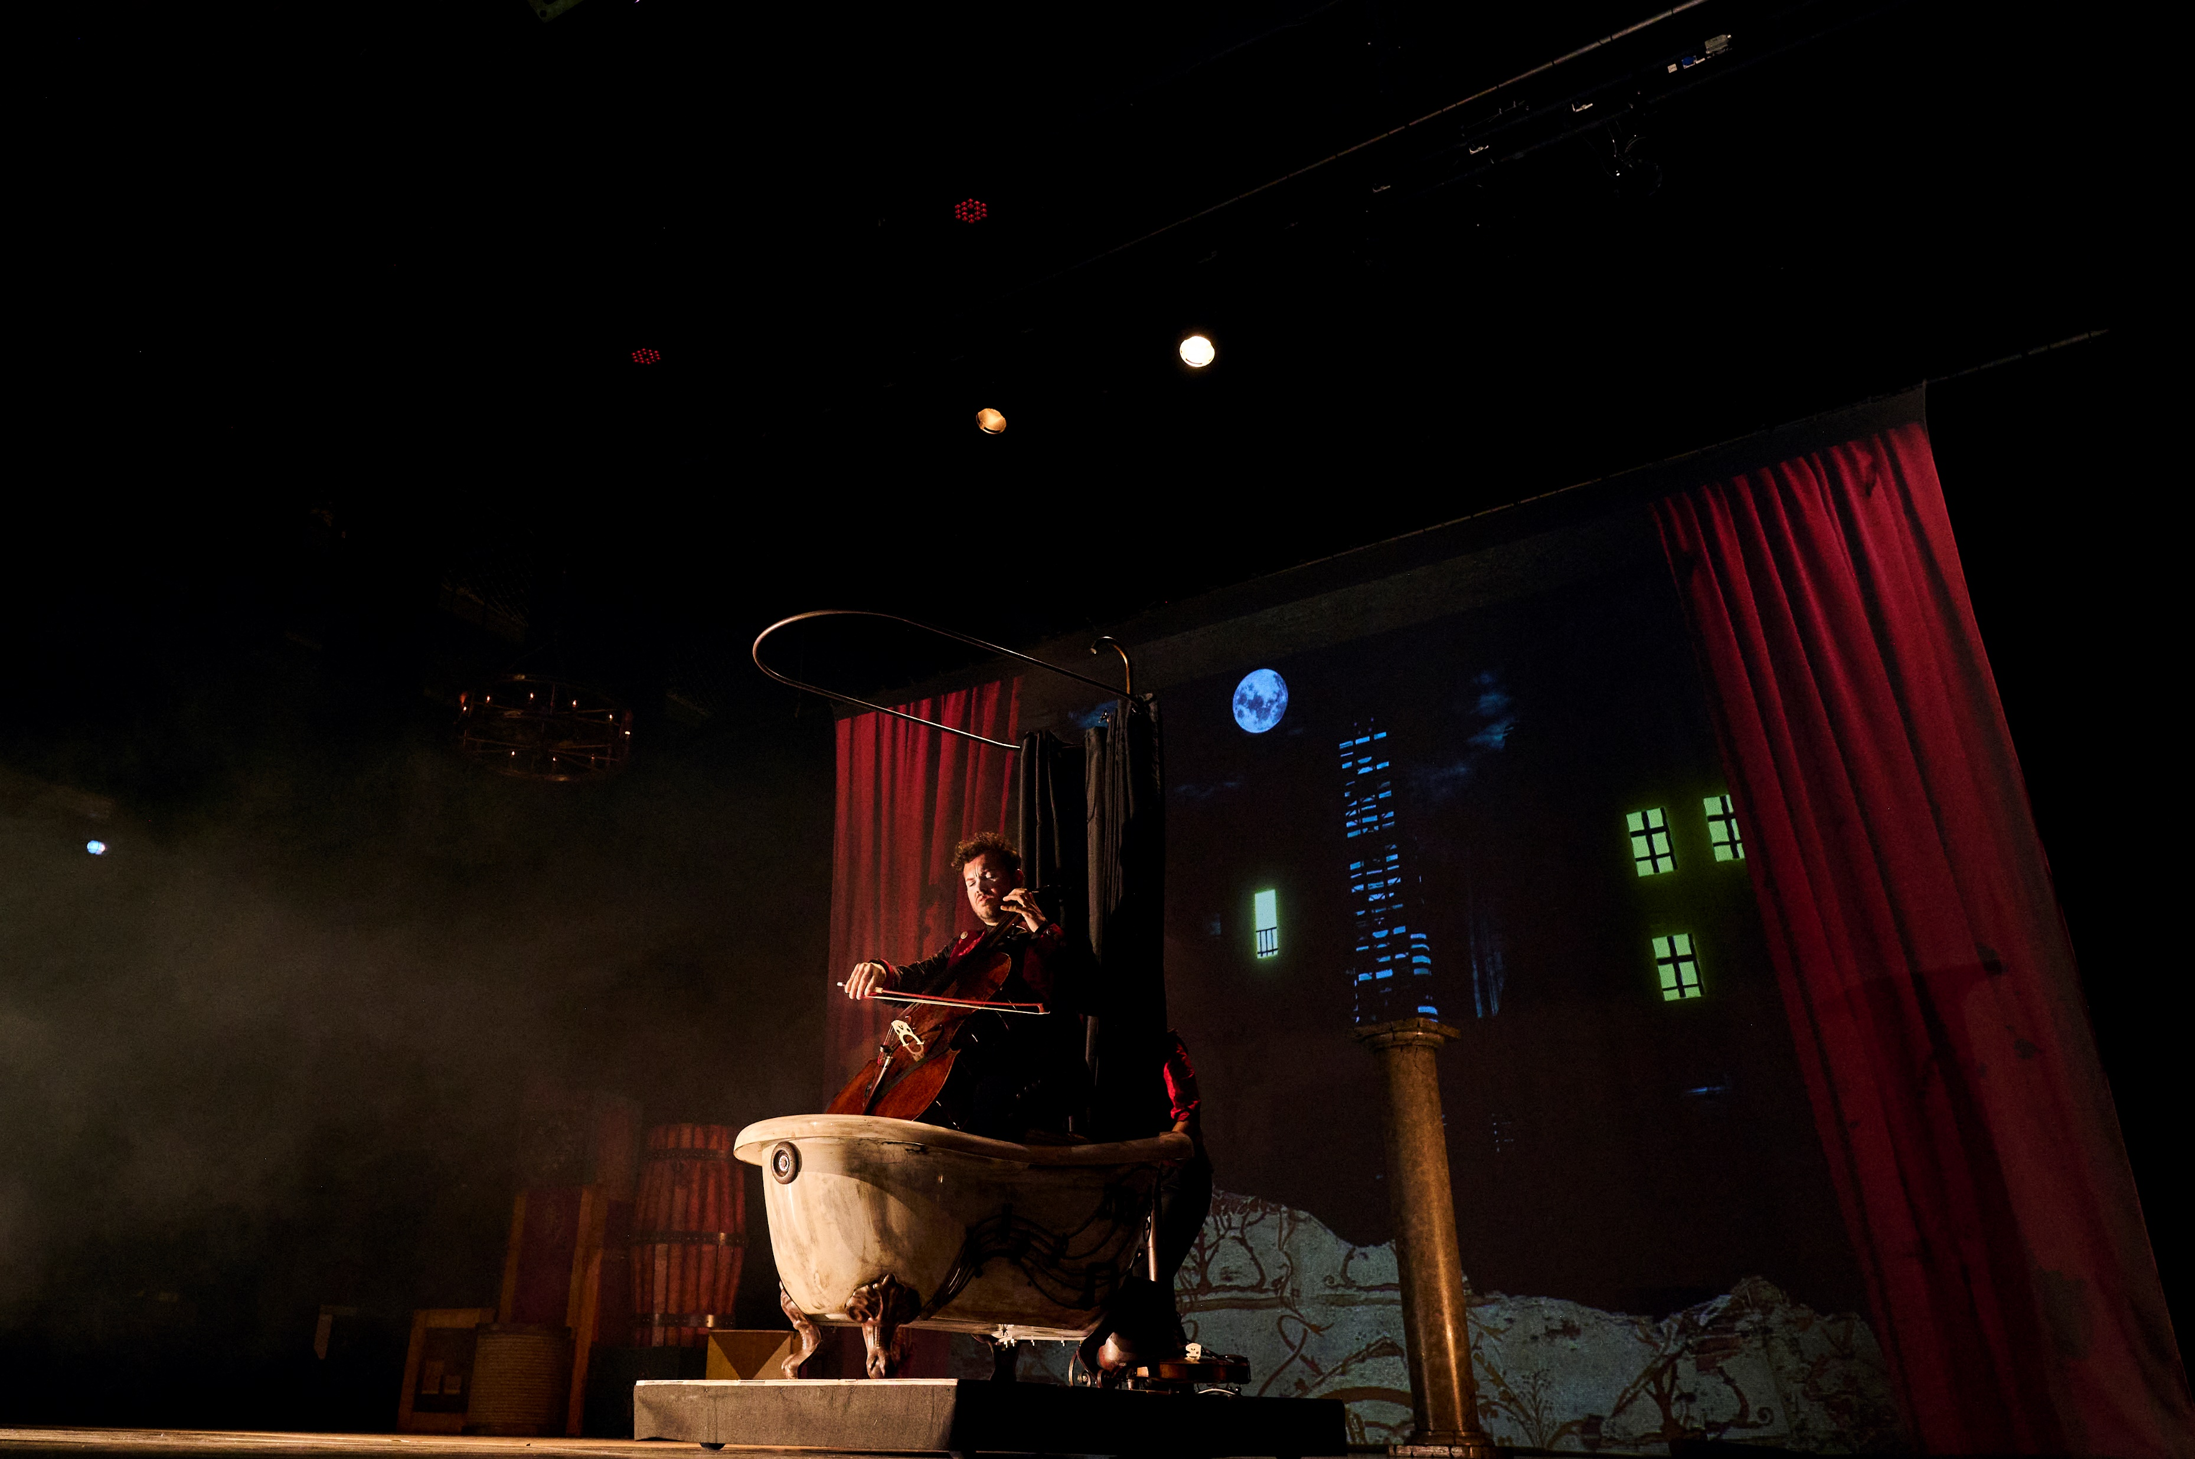
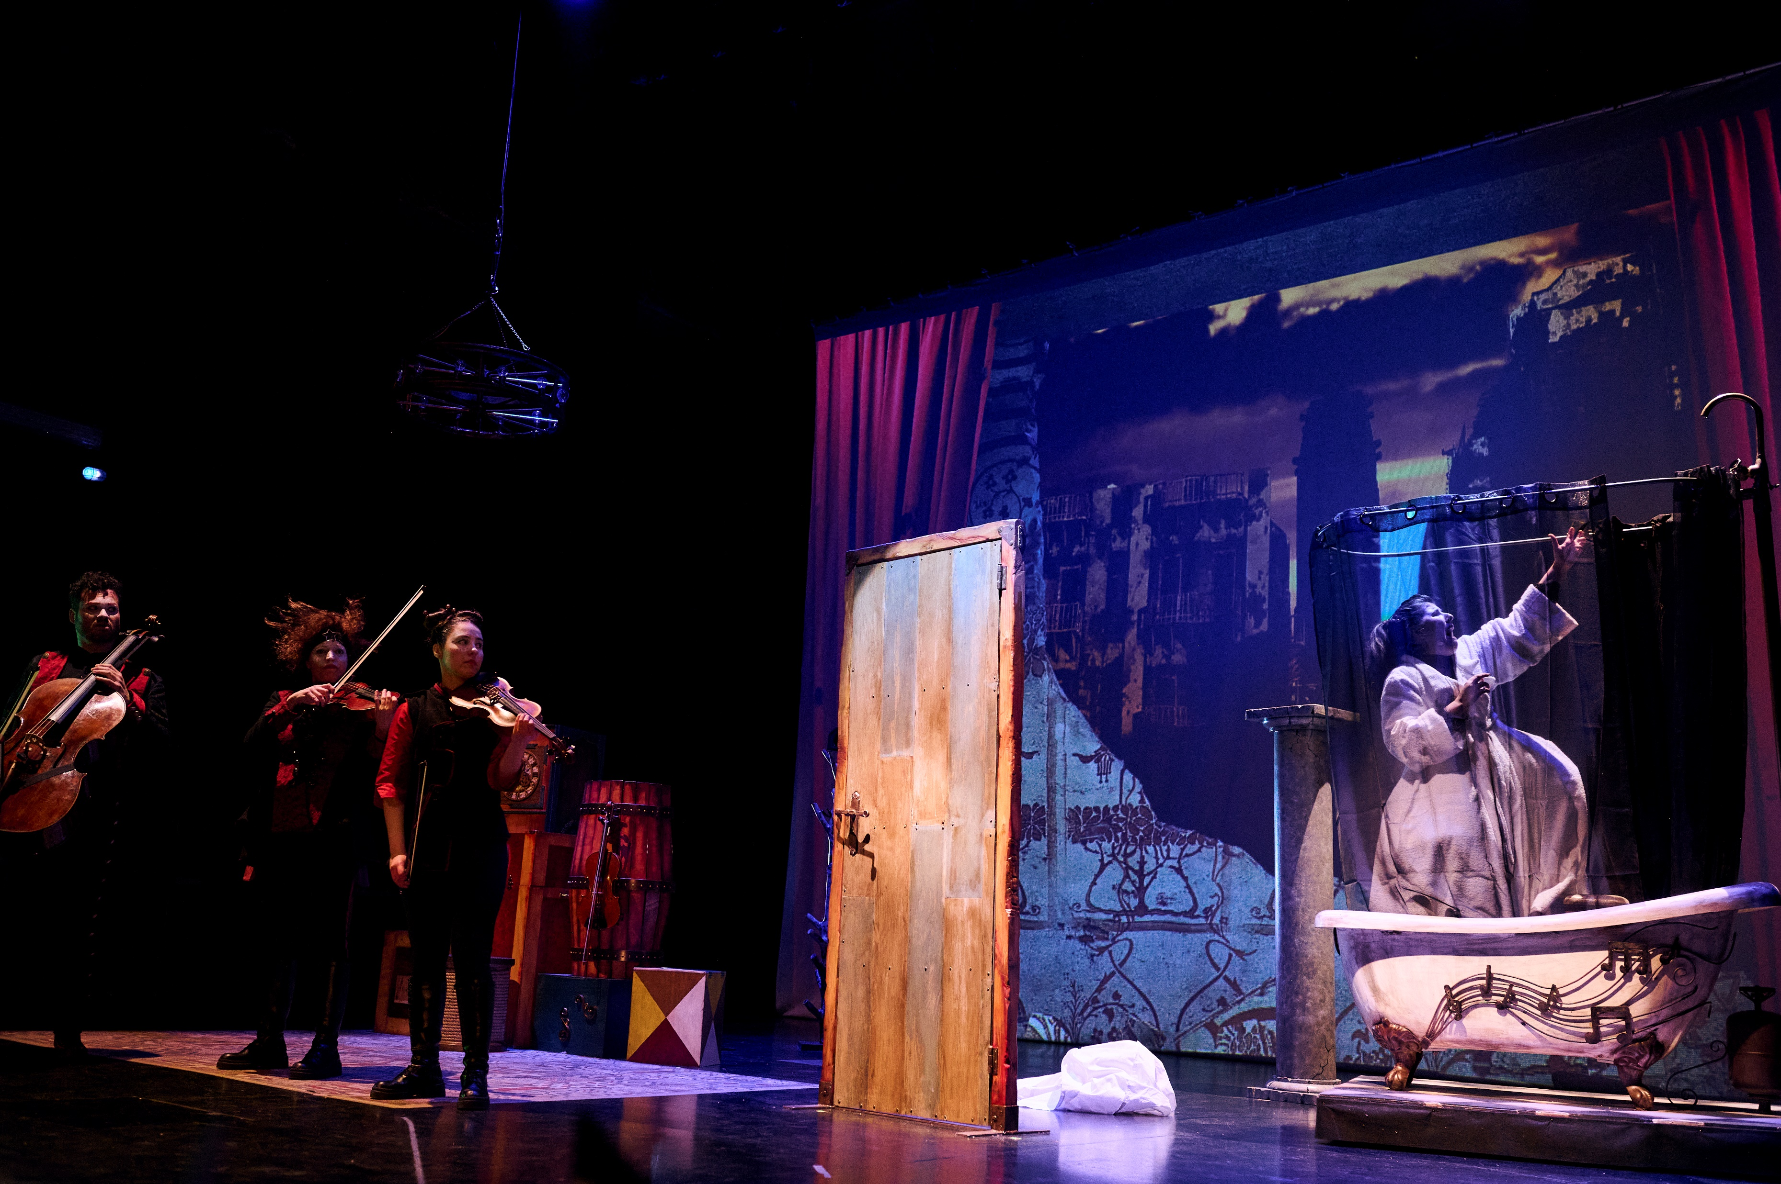
LOS PFEIFFER
POÉSIE VISUELLE

Slide 6
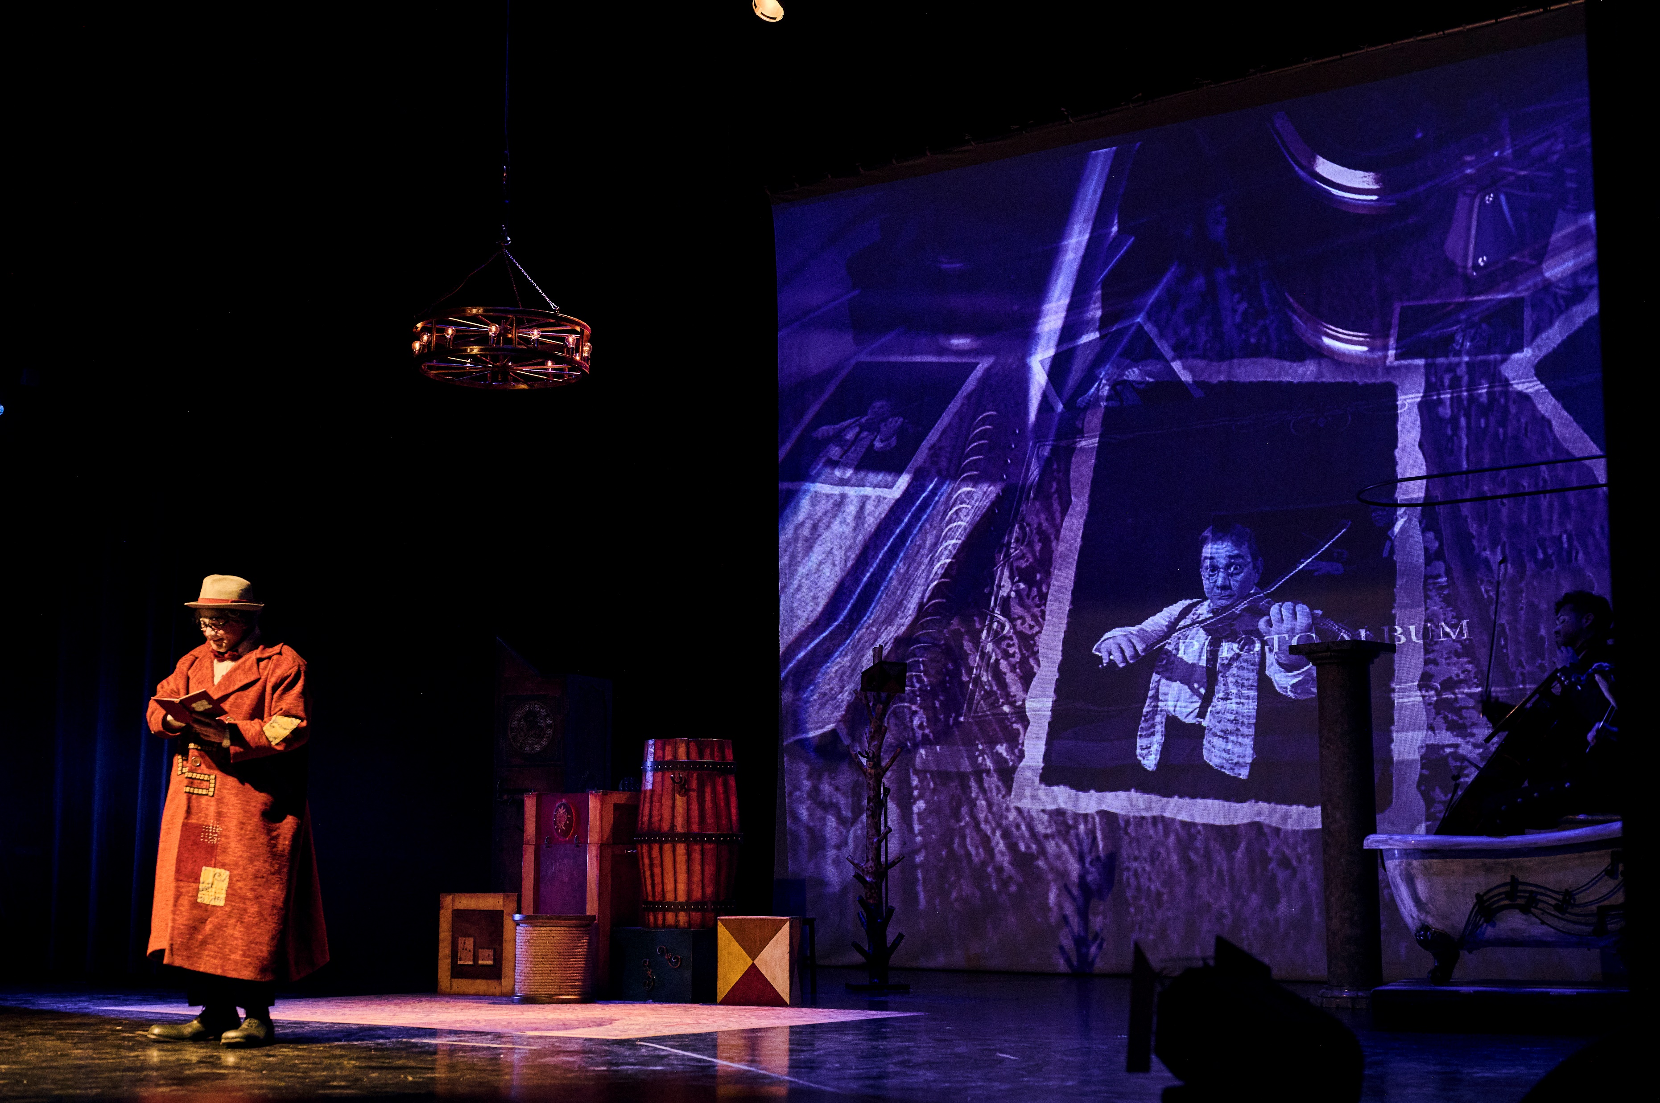
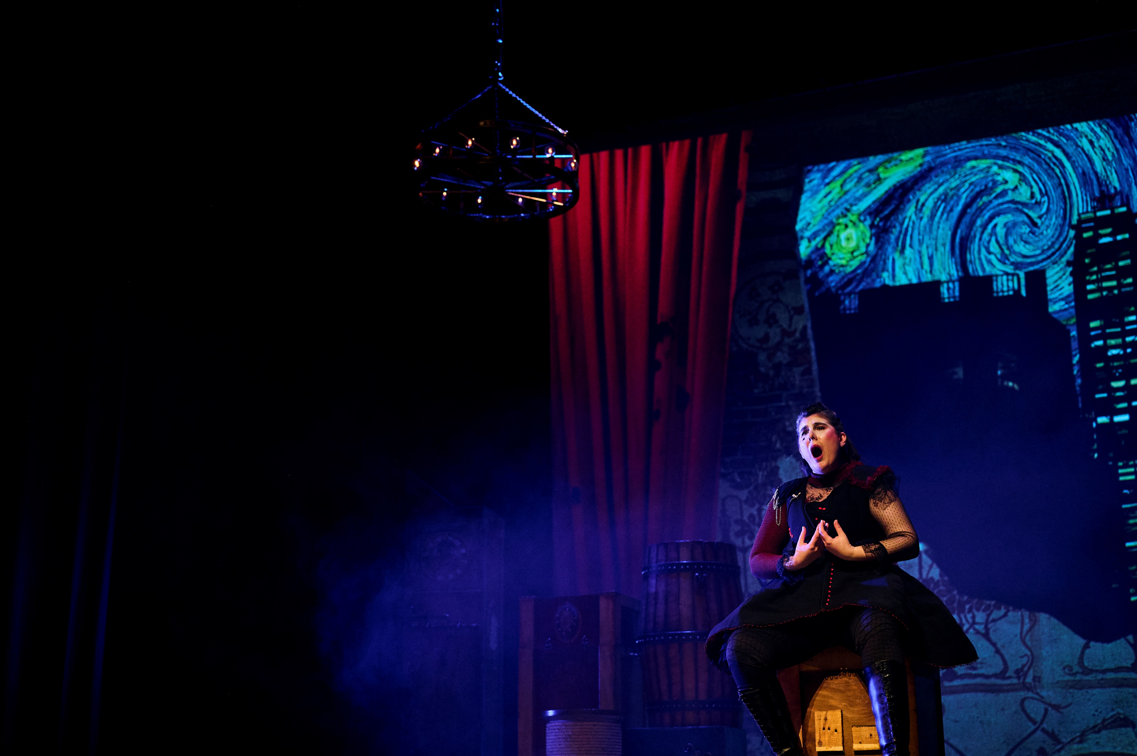
LOS PFEIFFER
UNE HISTOIRE PASSIONNANTE
DISTRIBUTION: LA TROUPE MALABÓ / SERGIO CHAVES ciamalabo@gmail.com 658 77 22 25 www.latroupemalabo.com

Slide 7
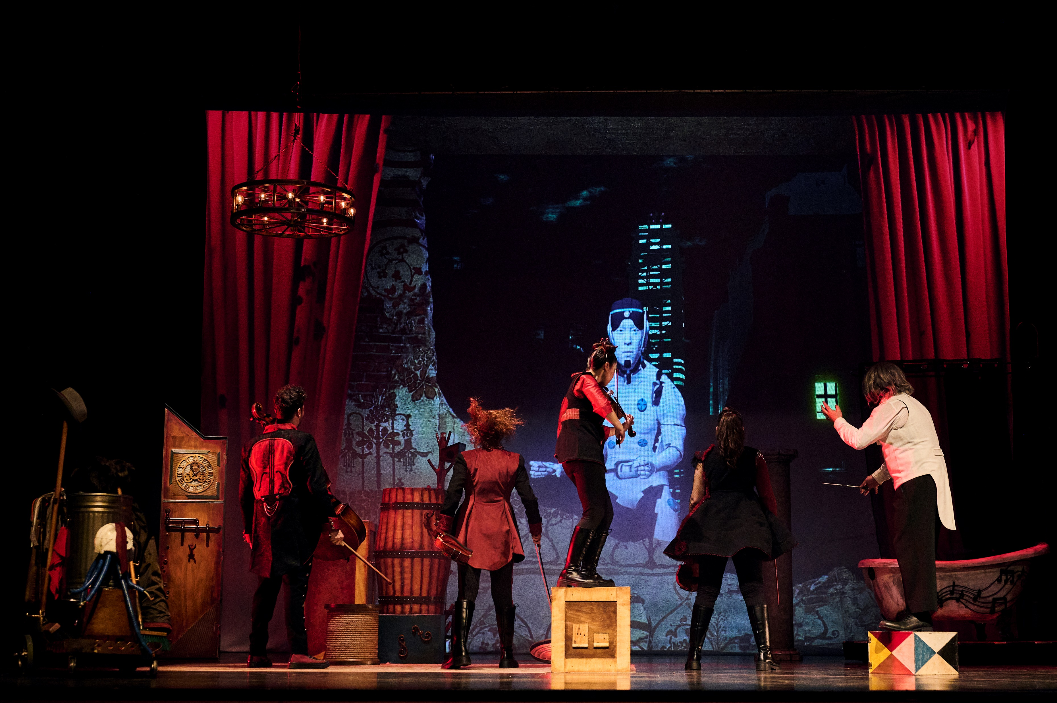
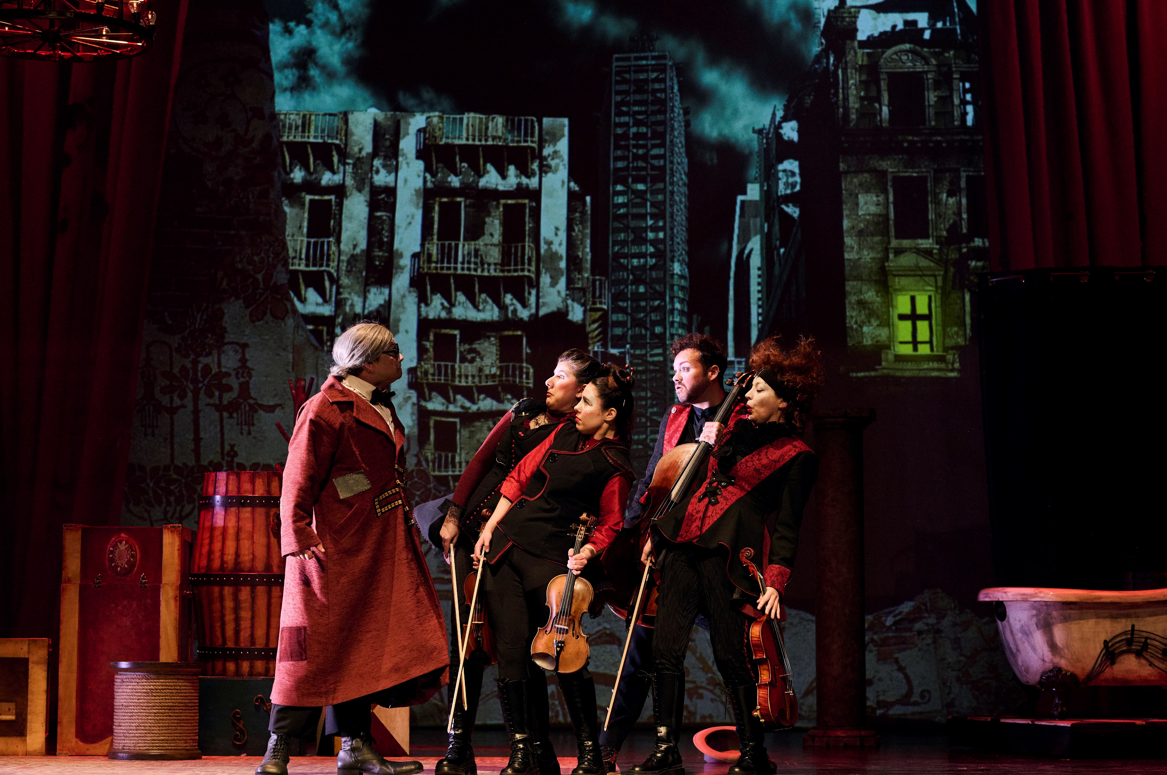
LOS PFEIFFER
VIDEOMAPING

Slide 8
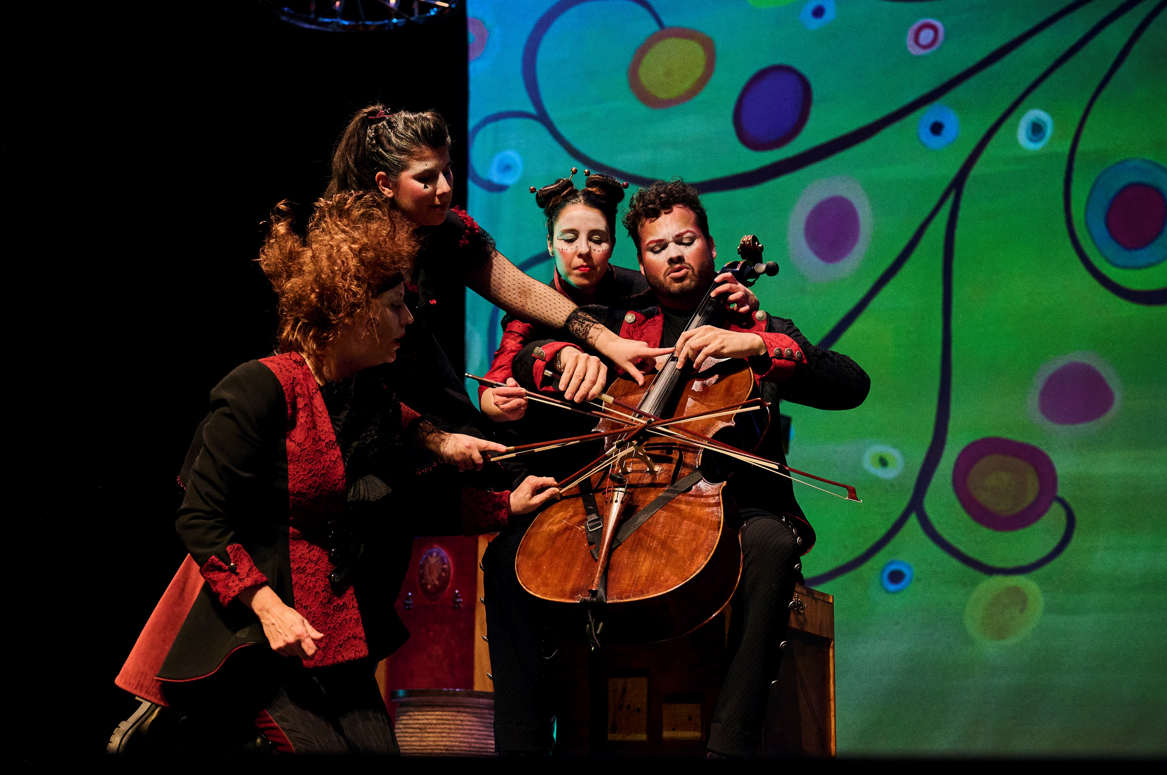
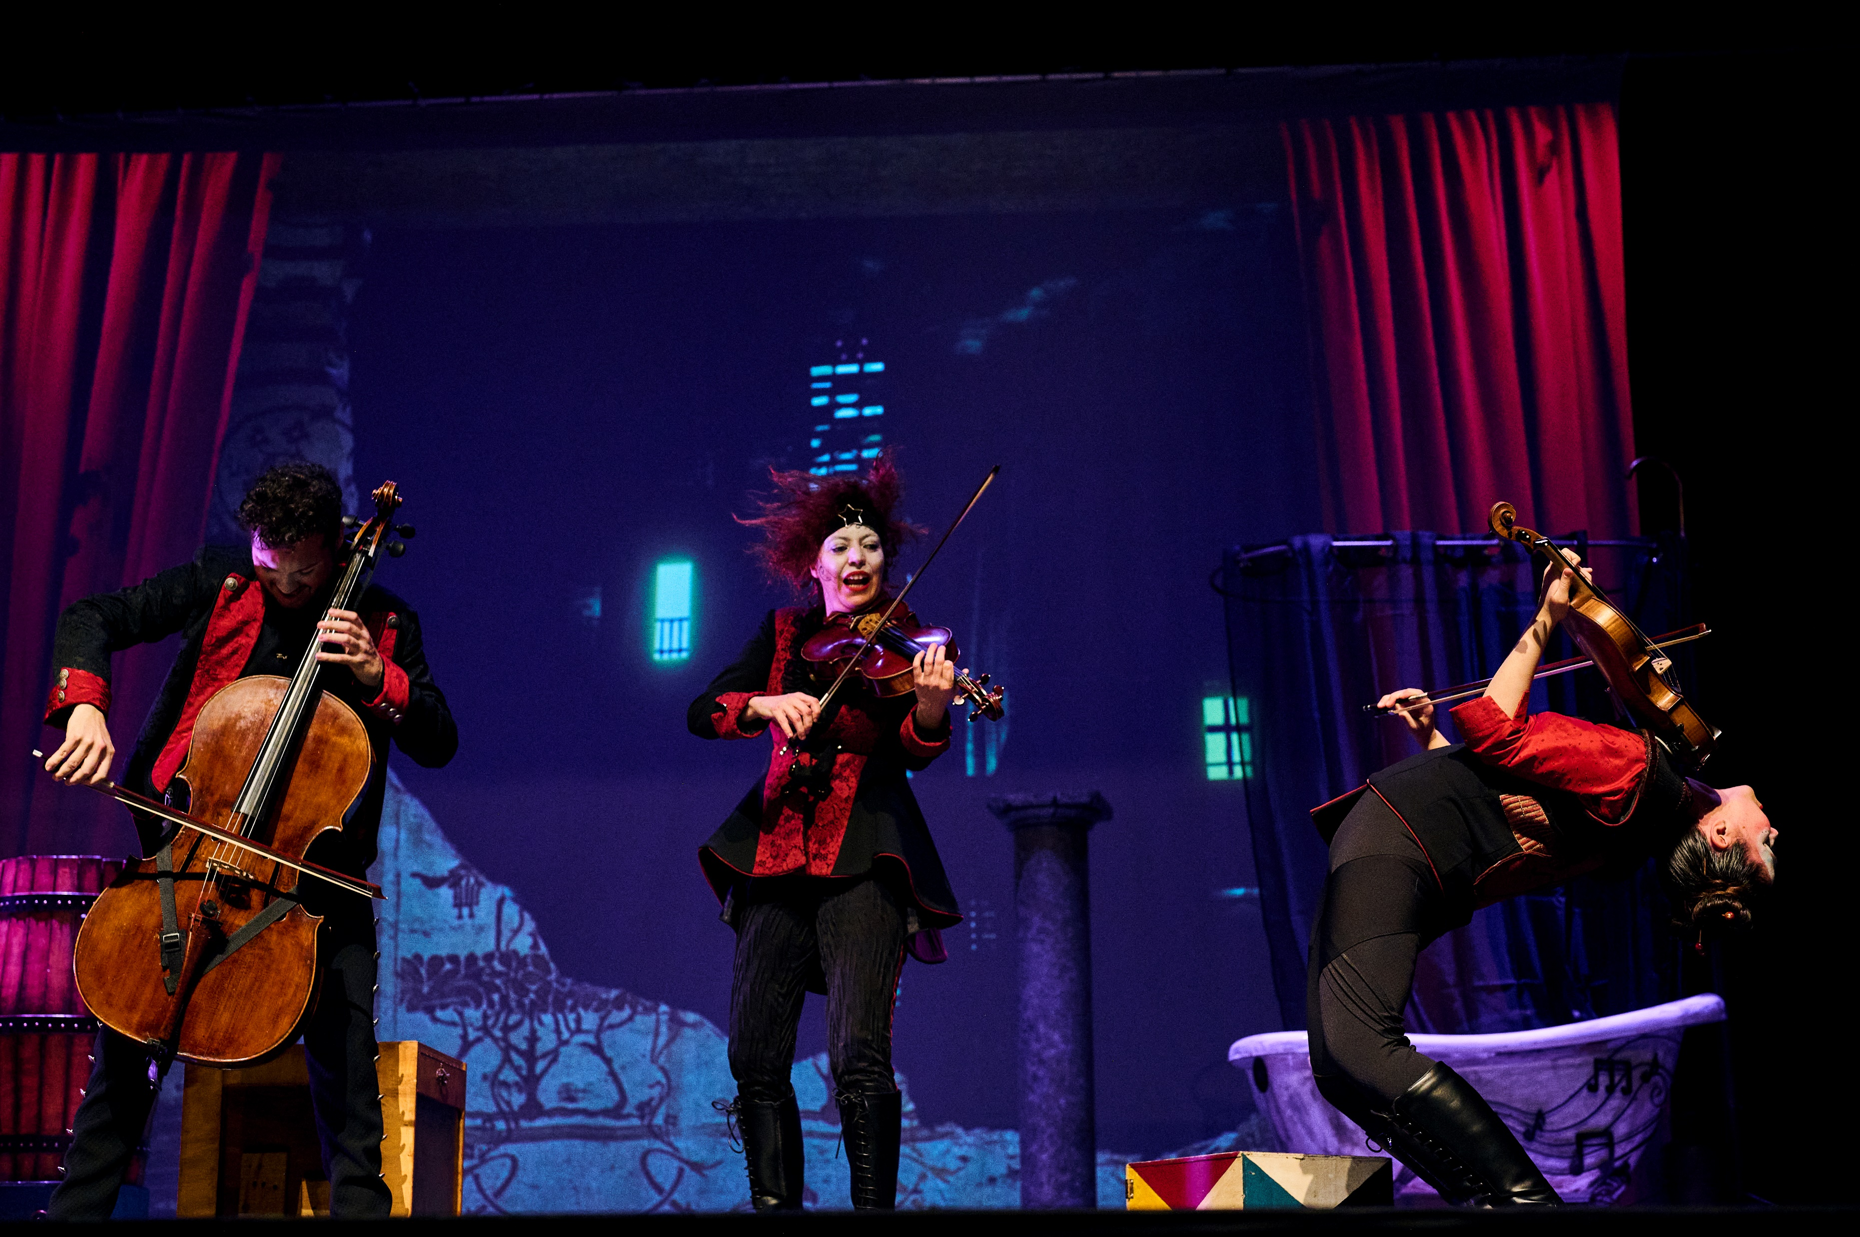
LOS PFEIFFER
VIRTUOSITÉ

Slide 9
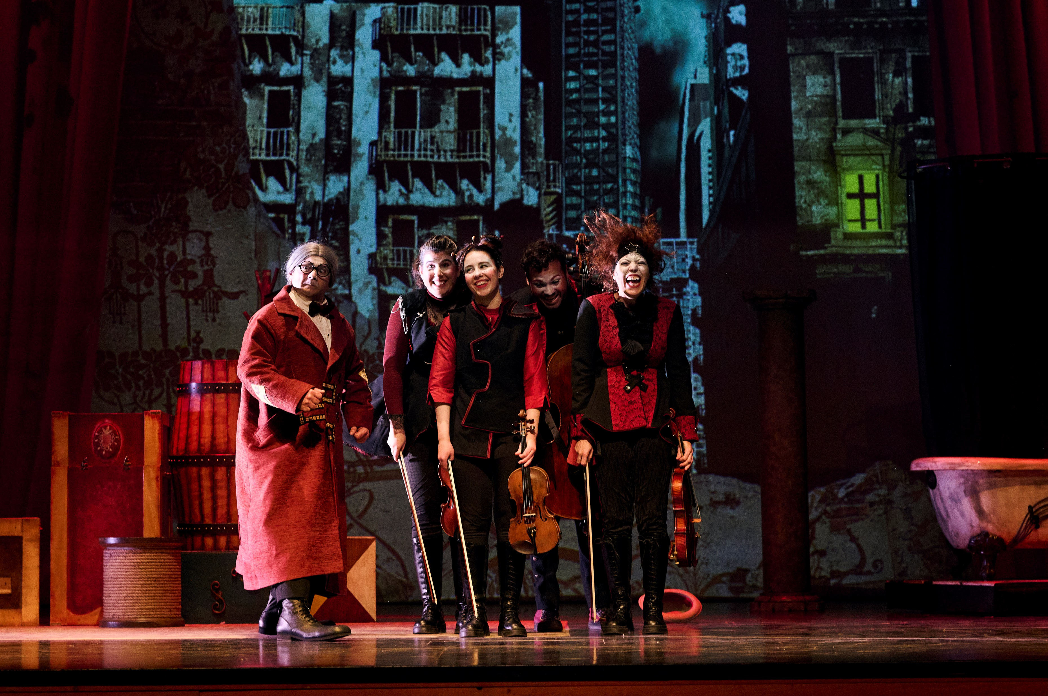
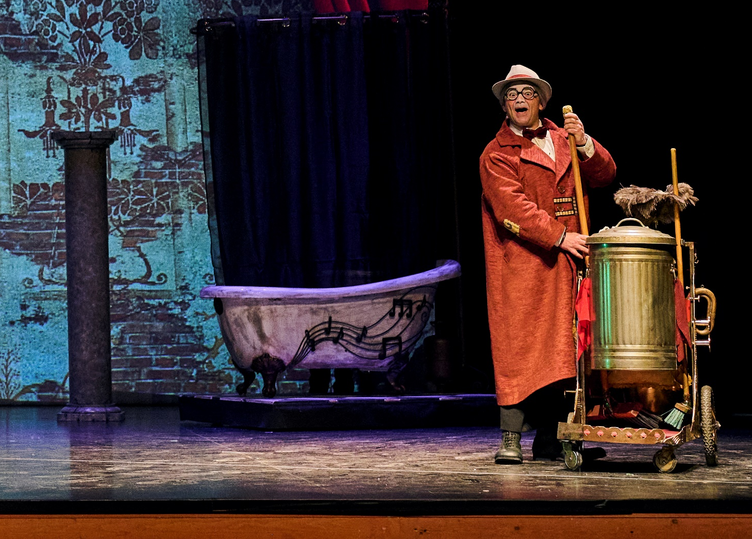
LOS PFEIFFER
CLOWN ET HUMOUR POUR TOUS

Slide 10
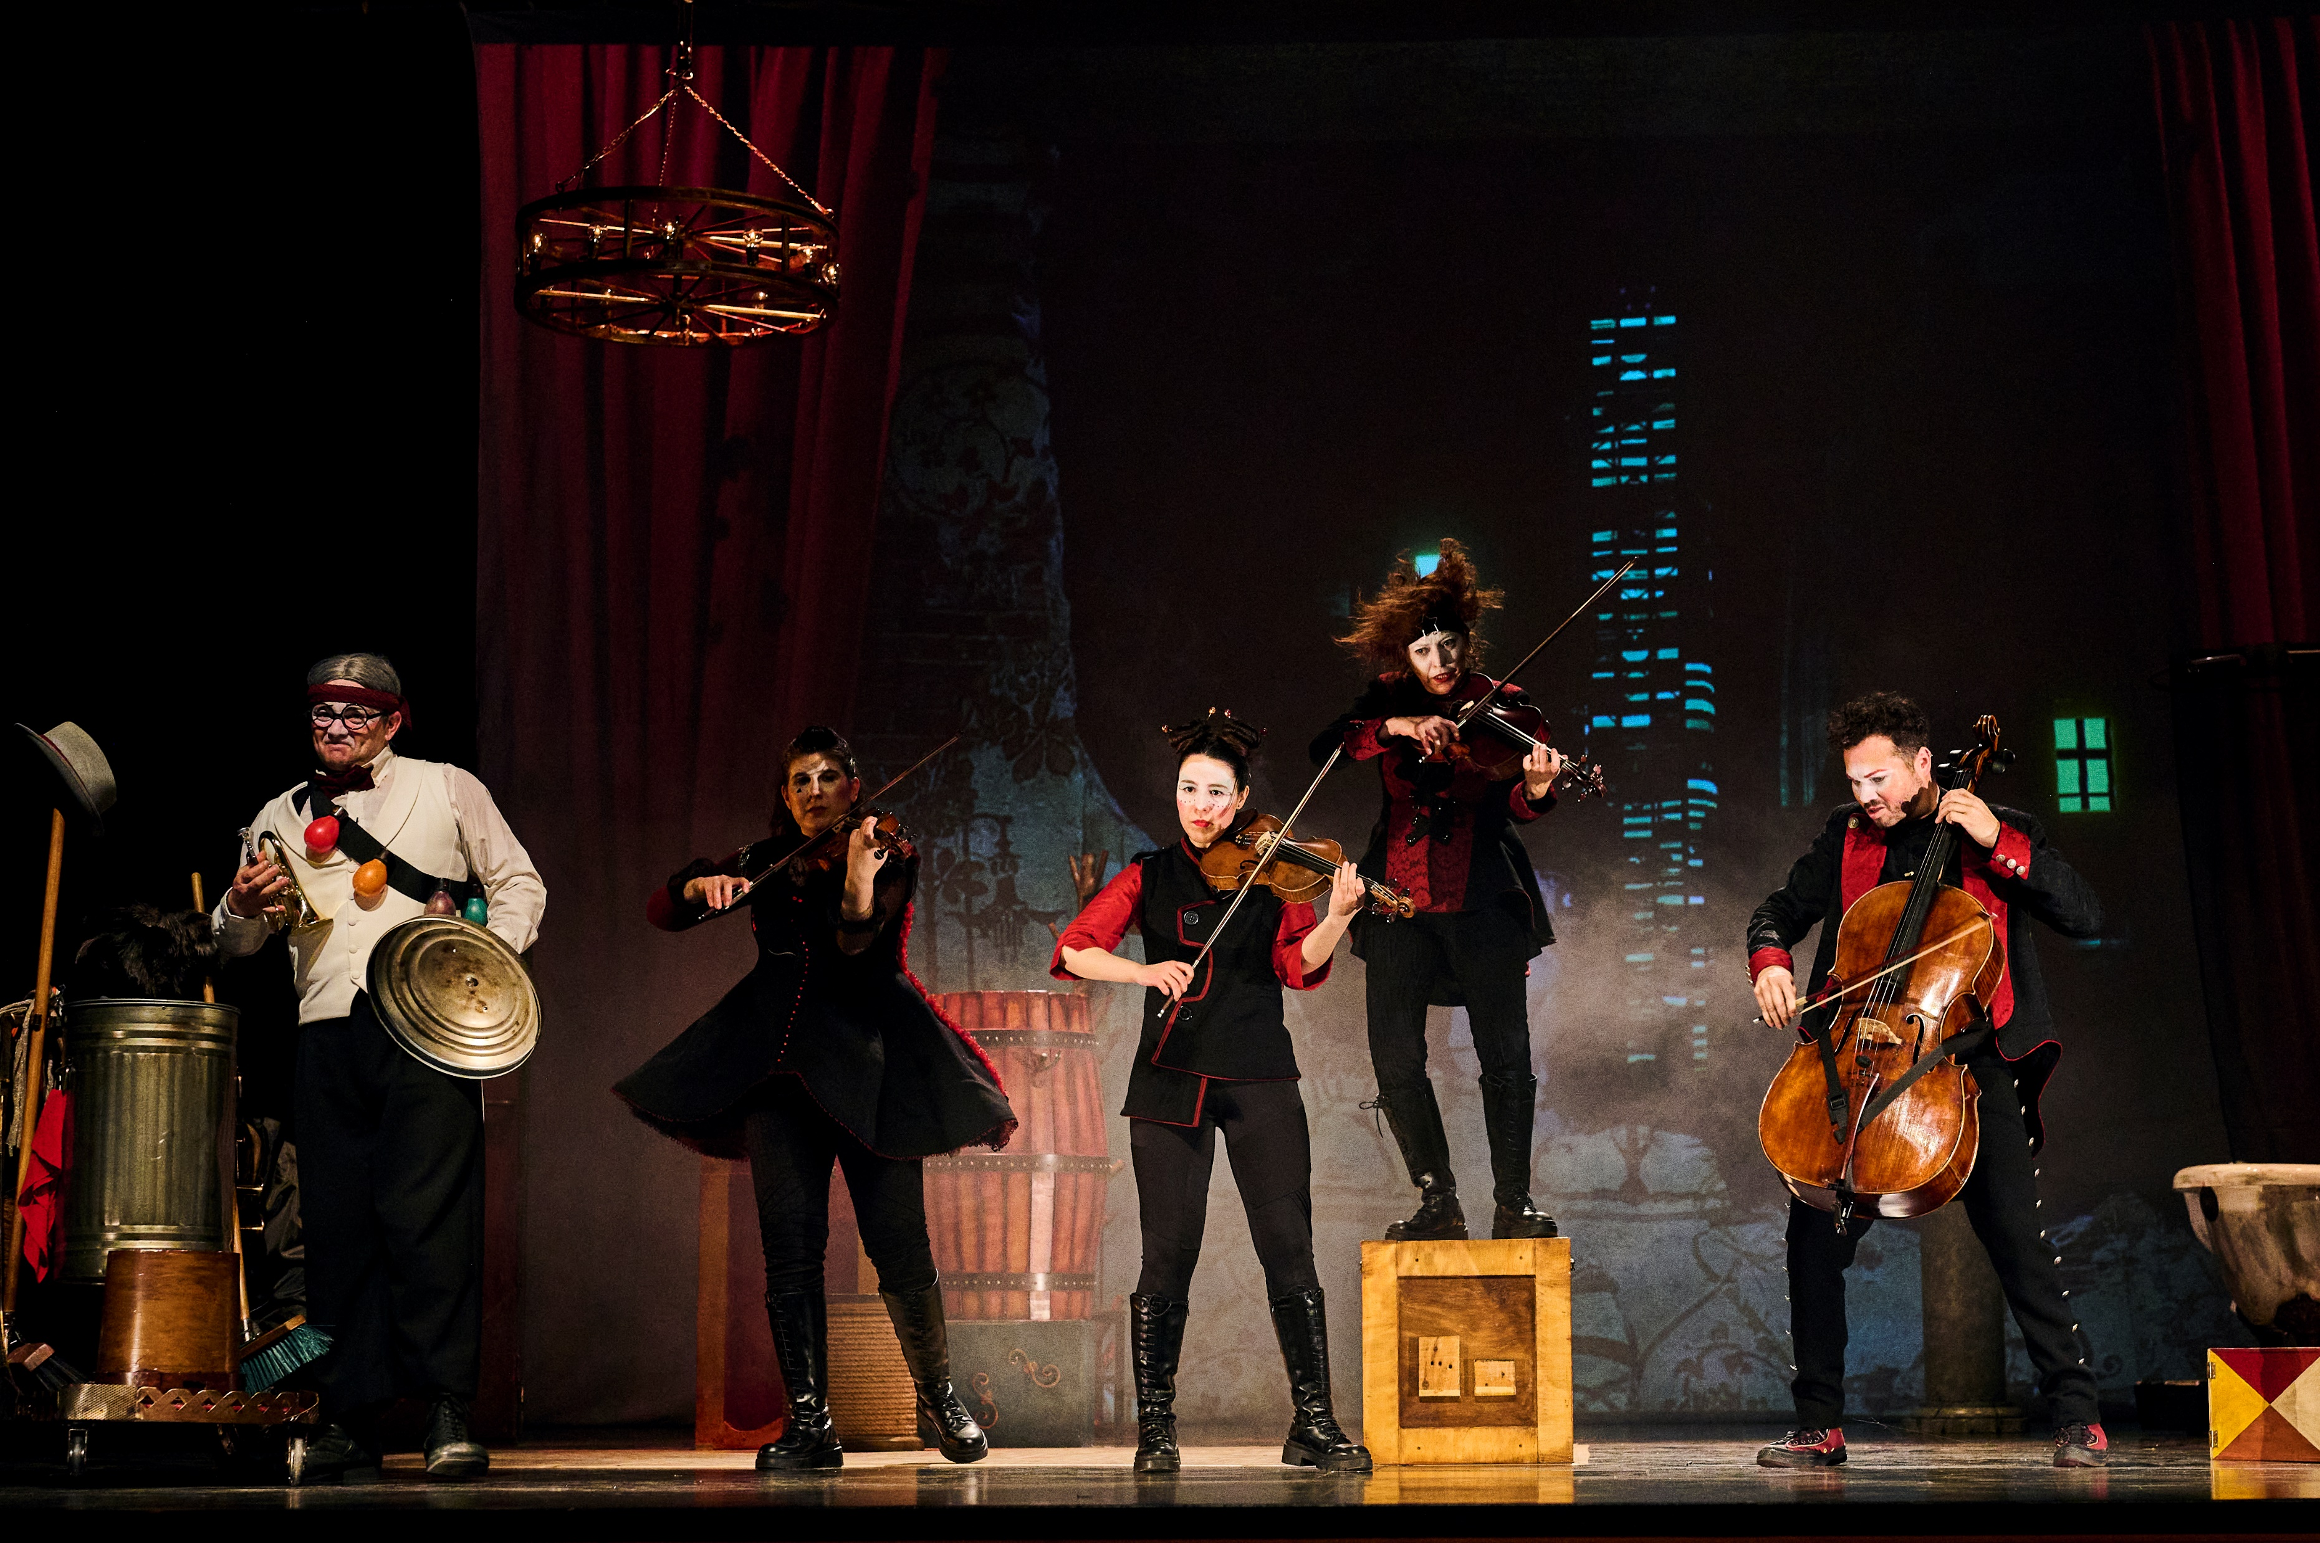
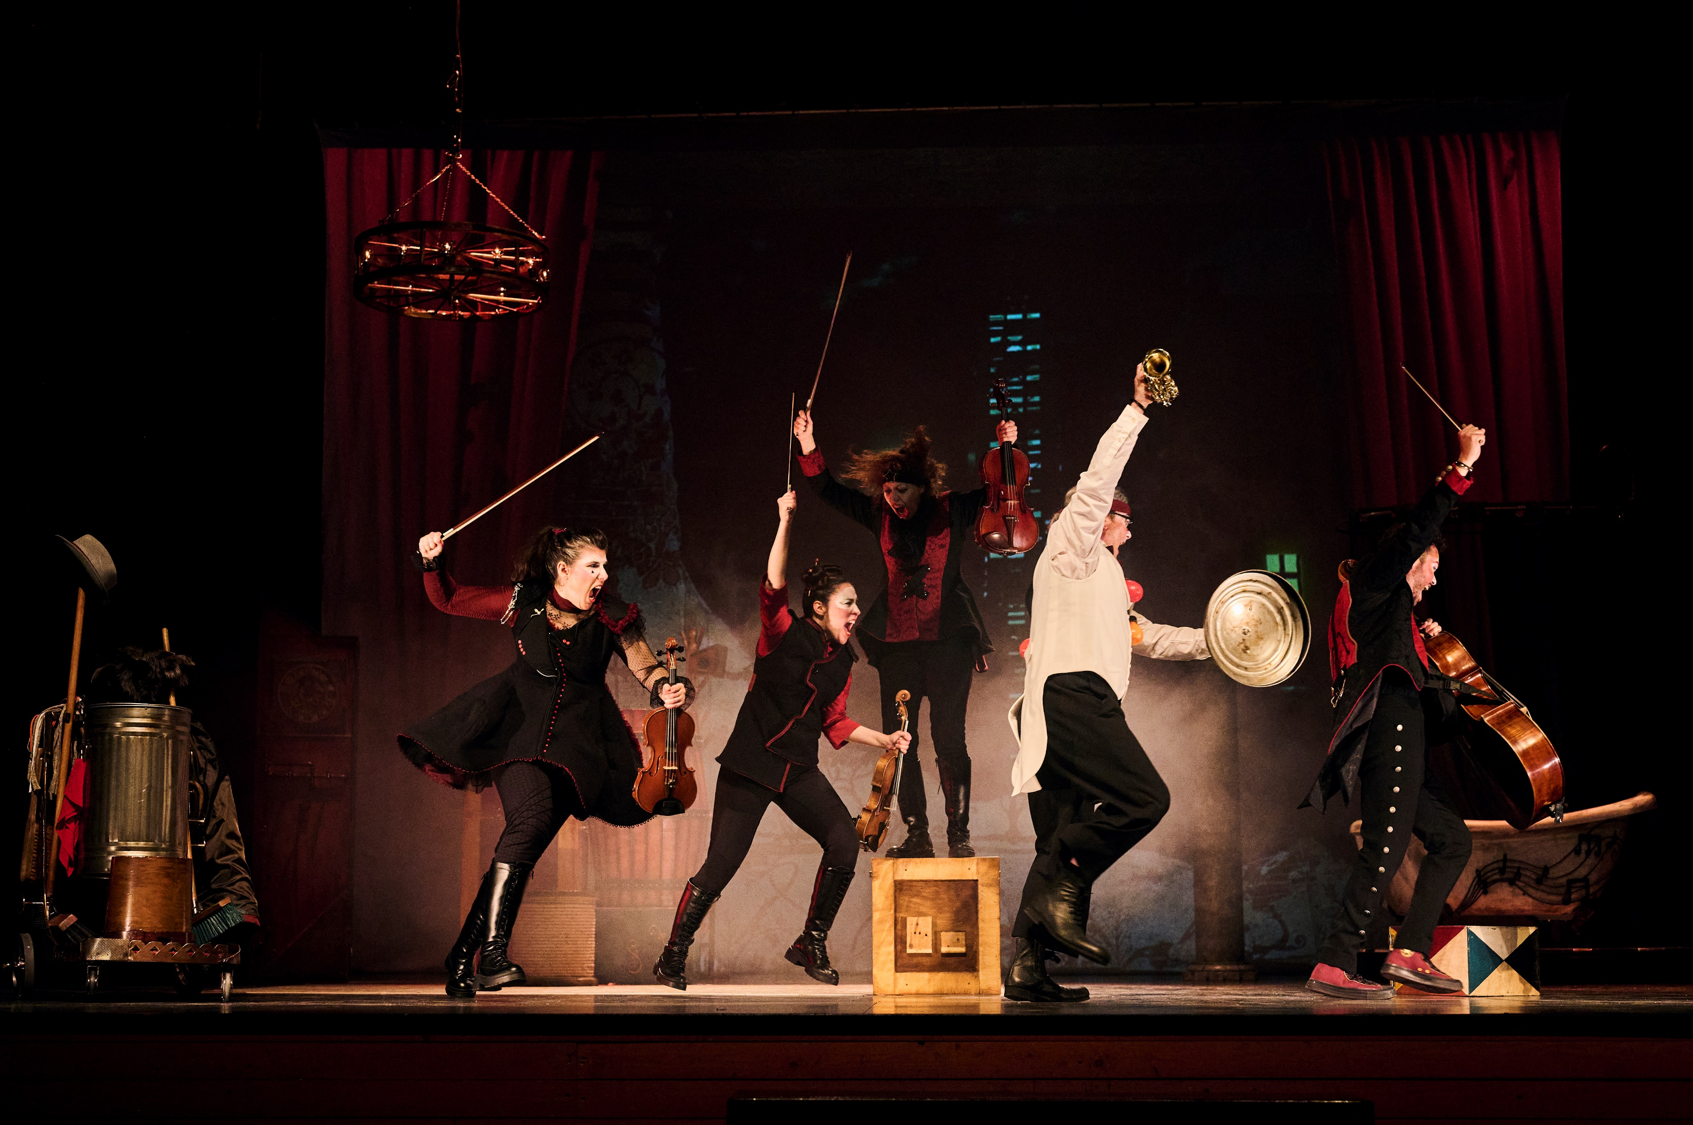
LOS PFEIFFER
LA MUSIQUE COMME ARME D'UNION MASSIVE

Slide 11
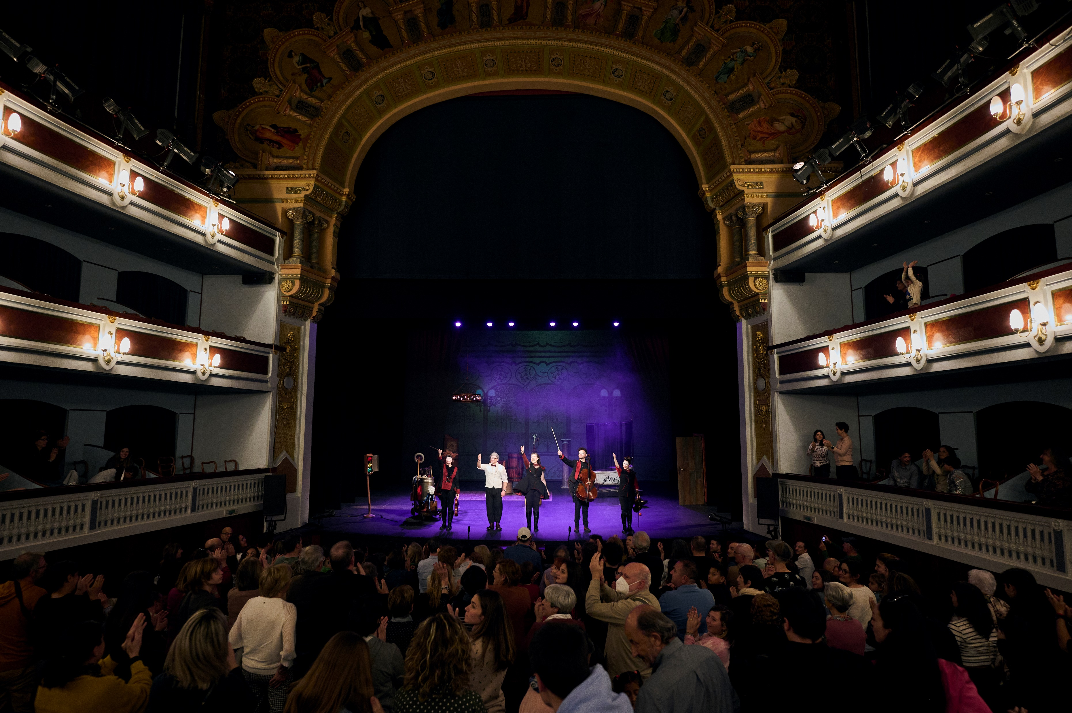
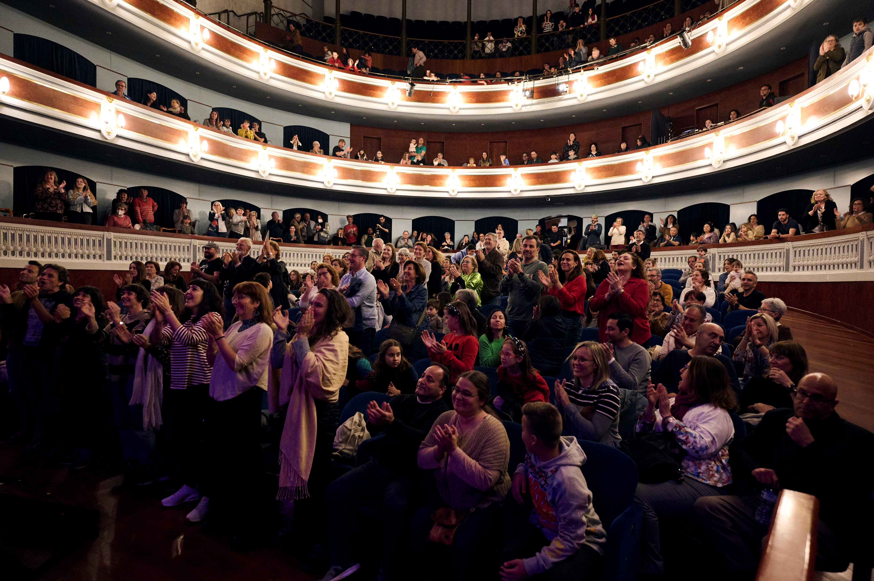
LOS PFEIFFER
DISTRIBUTION: LA TROUPE MALABÓ / SERGIO CHAVES ciamalabo@gmail.com 658 77 22 25 www.latroupemalabo.com

Slide 12
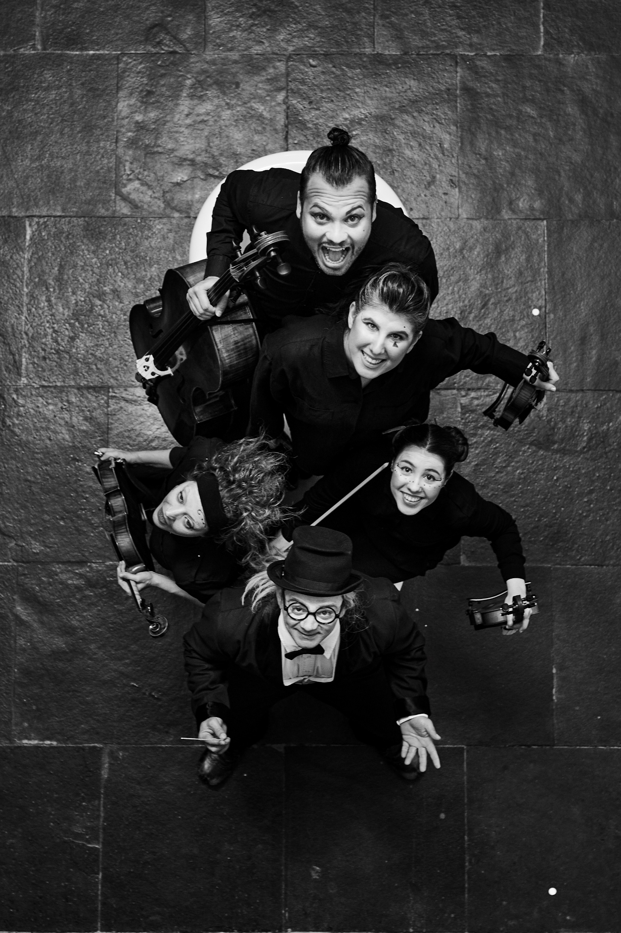
FICHE ARTISTIQUE :
AUTEUR ET PLAYWURCH : MARISA IBÁÑEZ
MISE EN SCÈNE ET ARTISTIQUE : SERGIO CHAVES
DIRECTEUR ADJOINT : QUIQUE MONTOYA
ACTEURS : QUIQUE MONTOYA, MARIA JOSÉ PUCHALT,
LAURA AGUSTÍN, ALBERTO MUÑOZ ET SONIA TABARES
PRODUCTION : LA TROUPE MALABÓ
ADMINISTRATION : ROSA JAVIER
SCÉNOGRAPHIE : MARISA IBÁÑEZ
DIRECTION DU SCÉNARIO : CESAR MARÍN, DE FERRO ET MARISA IBÁÑEZ
CONCEPTION DES COSTUMES : MARISA IBÁÑEZ
CONCEPTION DES COSTUMES : BOKHAN S.L.
VIDEOMAPING : LLUERNA CREACIÓ
FORMATION DE CLOWN : JESÚS JARA, QUIQUE MONTOYA
DIRECTEUR MUSICAL: JOSEP SANCHO
ARRANGEUR : XAVIER PIQUER
VIDÉO : JUAN VICENT, LLUERNA CEACIÓ
PHOTOGRAPHIE : ANTONIO GARCÍA
CONCEPTION SIGNALÉTIQUE : DOBLESSA S.L.
CONCEPTION SON ET LUMIÈRE : SERGIO CHAVES
LOS PFEIFFER
DISTRIBUTION: LA TROUPE MALABÓ / SERGIO CHAVES ciamalabo@gmail.com 658 77 22 25 www.latroupemalabo.com

Slide 13
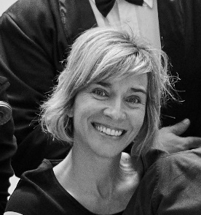

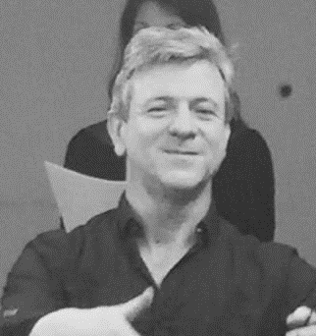
MARISA IBÁÑEZ (Dramaturge et auteur)
Diplômée en histoire de l'art de l'Université de Salamanque. Depuis 1999,
elle travaille dans le secteur des arts scénique. Formation théâtrale, musicale
et clown avec de grands professeurs comme Jesús Jara ou Jordi Purtí.
Elle co-dirige la compagnie de théâtre et cirque LA TROUPE MALABÓ de Betxí, Castellón avec Sergio Chaves, en tant qu'actrice, clown, directrice artistique, auteure et créatrice. Entreprise avec 20 ans de carrière professionnelle et plus de 30 productions. Carrière professionnelle depuis 2000, couvrant le théâtre, le théâtre de rue, le cinéma et le cirque en tant que clown, sa force et son dévouement au cours des dernières années, et pour lequel elle a été récompensée comme meilleur artiste de cirque par IVC en 2020 pour "Sophie". Également récompensée en 2021 pour la création des meilleurs costumes par l'IVC pour "Karpaty
SERGIO CHAVES (Mise en scène et artistique )
Acteur, réalisateur, producteur et distributeur depuis 1999 dans le secteur
professionnel des Arts du Spectacle. Fondateur et co-directeur de
la Troupe Malabó compagnie de théâtre et cirque fondée en l'an 2000, avec plus de 20 ans d'expérience et plus de 30 productions. Formation de clown avec de grands professionnels. Il a également travaillé dans d'autres compagnies à ses débuts : Scura Splats, Xarxa Teatre, Teatro de la Saca, Visitants. Trajectoire professionnelle et formatrice couvrant le théâtre de rue, le théâtre et le cirque en tant que clown, sa force et son dévouement au sein de l'entreprise. Prix ​​du public pour le spectacle Tres Payasos de Maleta au Festival Fitcarrer 2002, avec lequel ils ont fait une tournée de coopération au Sahara dans les domaines de réfugiés. Direction artistique de plusieurs festivals à Castellón.
JOSEP SANCHO (Directeur musical)
« Les travaux auraient difficilement pu être exécutés avec plus d’expressivité et de réussite de style ». C'est ainsi que le Financial Times de Londres décrit Josep Sancho, lauréat du 1er prix à l'International K. Penderecki Music Compétition polonaise et l'un des clarinettistes les plus actifs de sa génération. Il s'est produit comme soliste et chambriste en Italie, Allemagne, Angleterre, Pologne, Slovénie, Canada, Jordanie, États-Unis et dans les principales villes d'Espagne. Josep Sancho a étudié à Barcelone avec Joan Enric Lluna et à l'Académie Royale de Music of London, sur les conseils d'Angela Malsbury, Michael Collins, Thea King et Antoine Paie. Parallèlement, il a étudié la philosophie à l'Université Jaume I de Castellón. Il est titulaire d'une maîtrise en interprétation et recherche musicales de l'Université internationale de Valence. Il a été primé aux concours de JJ.MM d'Espagne (Madrid), Palau de la Música de Barcelone, le Geoffrey Hawkes Clarinet Prize de Londres, le John Ireland Chamber Music Concours et le BBC Young Artists Forum. Il a collaboré avec de nombreux orchestres au niveau national et international. Il a fréquemment collaboré avec des festivals de musique du XXe siècle. Il a enregistré pour des radios nationales et internationales. Il a donné des masterclass en Espagne et à l'étranger.

Slide 14
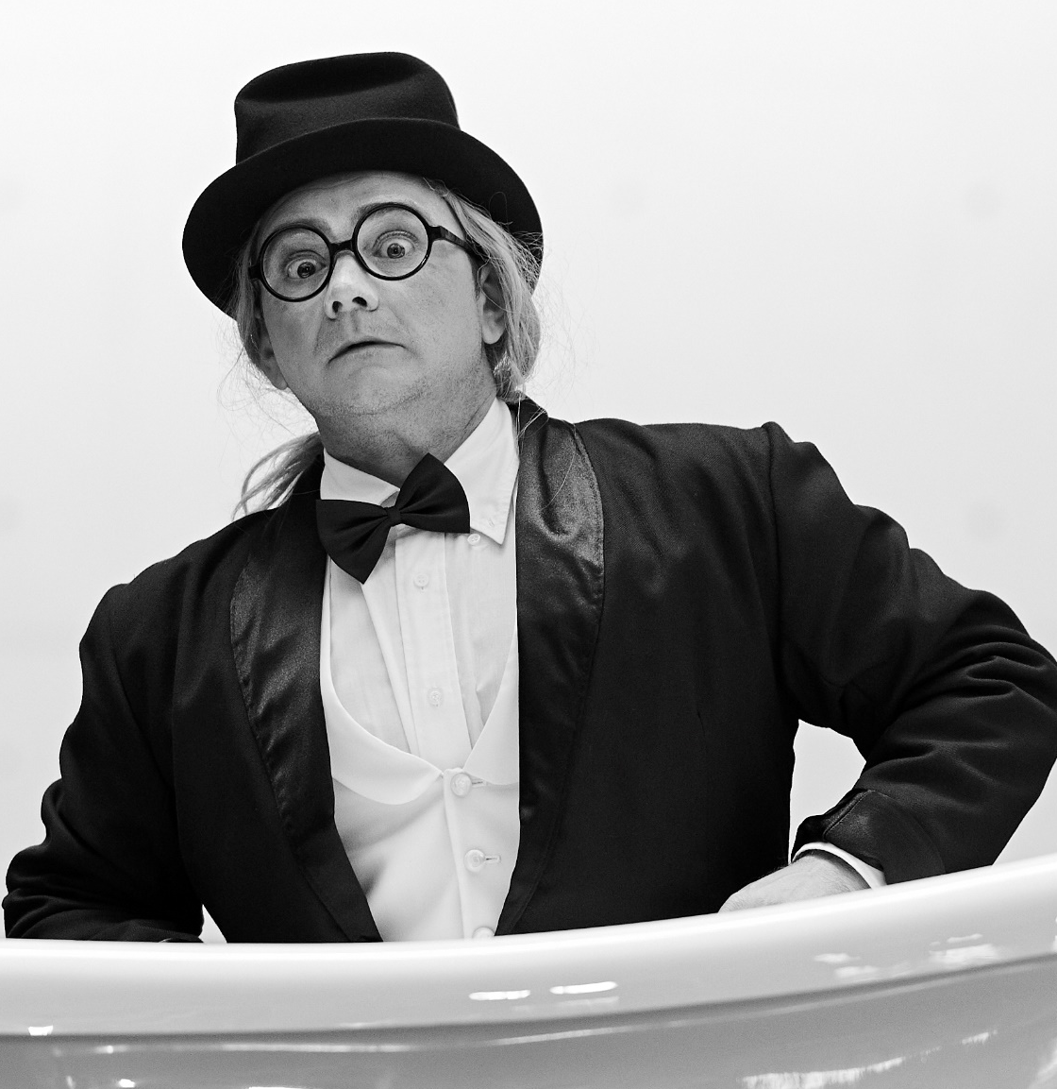
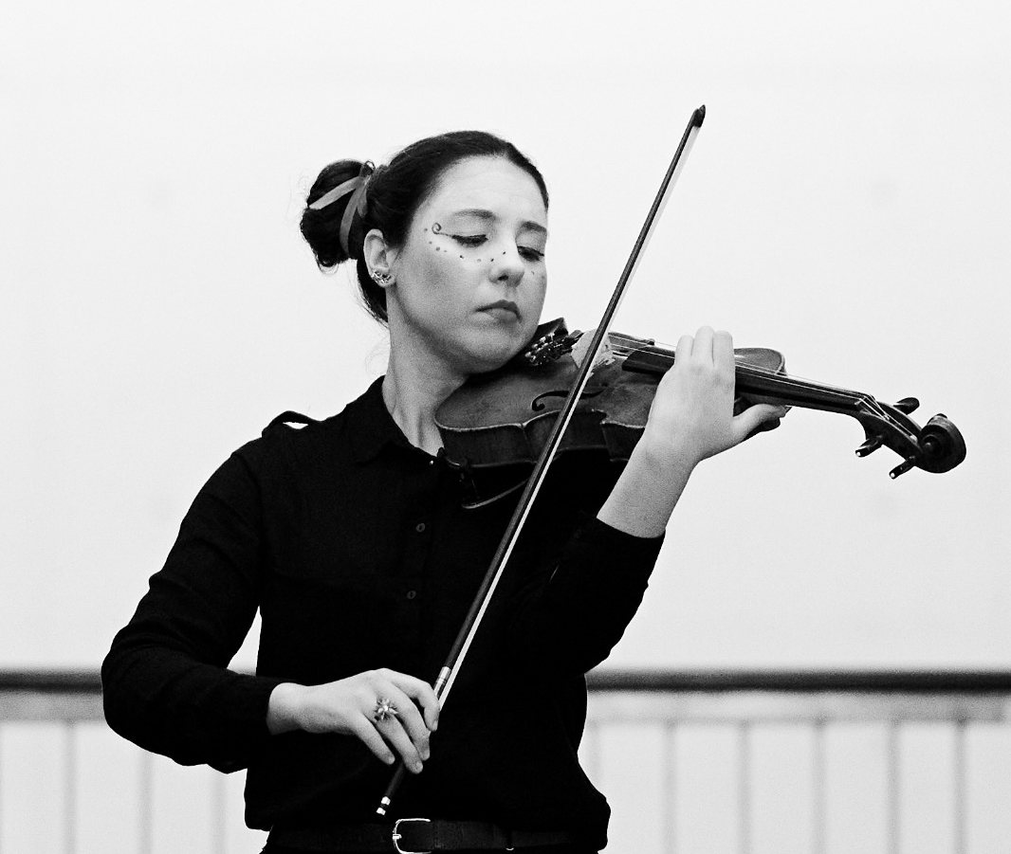
QUIQUE MONTOYA (acteur/clown)
Sa carrière artistique débute en 1992. Il se forme comme clown avec de grands professionnels. Autres techniques étudiées : mime, théâtre de rue, échasses, masque neutre, comedia del arte, match d'improvisation, entre autres. Ses 30 ans de métier parlent d’eux même. Il a travaillé dans différentes compagnies : ARENAL TEATRO, TEATRO DEL TRAPO, CÍA AÉREA, COMBINATS, PUNTO CLOWN, LA REPERA TEATRE, THE GORDO'S ET LA TROUPE MALABÓ. Depuis 2006 il travaille comme clown d'intervention en milieu hospitalier pour l'ONG PAYASOSPITAL. En 2018, il crée sa propre compagnie professionnelle ; CIA. QUIQUE MONTOYA, soulignant son spectacle TORNILLO MAGIC CLOWN, TORNILLO GOLD EDITION et MANOLO PIÑO. Il a dirigé "ÒN ESTÁ MERCÈ" COMPAÑÍA BANDADA. (Prix du meilleur spectacle en Cabañal Íntim), "SINDY PEPA" COMPAGNIE HANNAH ALBA, LOS OTROS CUENTOS DE QUITA Y PON". AL OTRO LADO DE LA PARCELA, "CACHIVACHES". CLOWNDESTINO TEATRO. Il a également participé à différentes émissions de télévision en tant que comique dans les programmes demadia set.
MARIA JOSÉ PUCHALT (violon)
Diplômée dans la spécialité d'Interprétation du Conservatoire de Musique de Valence Joaquín Rodrigo. Danse classique à l'âge de 4 ans, complétée plus tard par la gymnastique rythmique. À l'âge de 9 ans, elle commence à étudier le violon, passant par des professeurs tels que Juan Manuel Ortega, Vicente Taroncher, Mirabai Weismehl, Marta Bazantova, Enrique Palomares, Vasko Vasilev et Vincent Balaguer. Dès le premier instant, elle a combiné son travail pédagogique avec la facette performative. Elle a été membre de l'Orchestre de Camara de Majorque, a participé en tant que musicienne à orchestre dans des productions d'opéra avec "Carmen" de Bizet et "Cossi fan tutte" de Mozart et dans des comédies musicales telles que "Le Fantôme de l'Opéra" et "Les Misérables". Elle est actuellement enseignante titulaire à Ateneu Cultural Ciutat de Manises. Formation complémentaire en viole de gambe à l'Ateneu Cultural Ciutat de Manises.

Slide 15
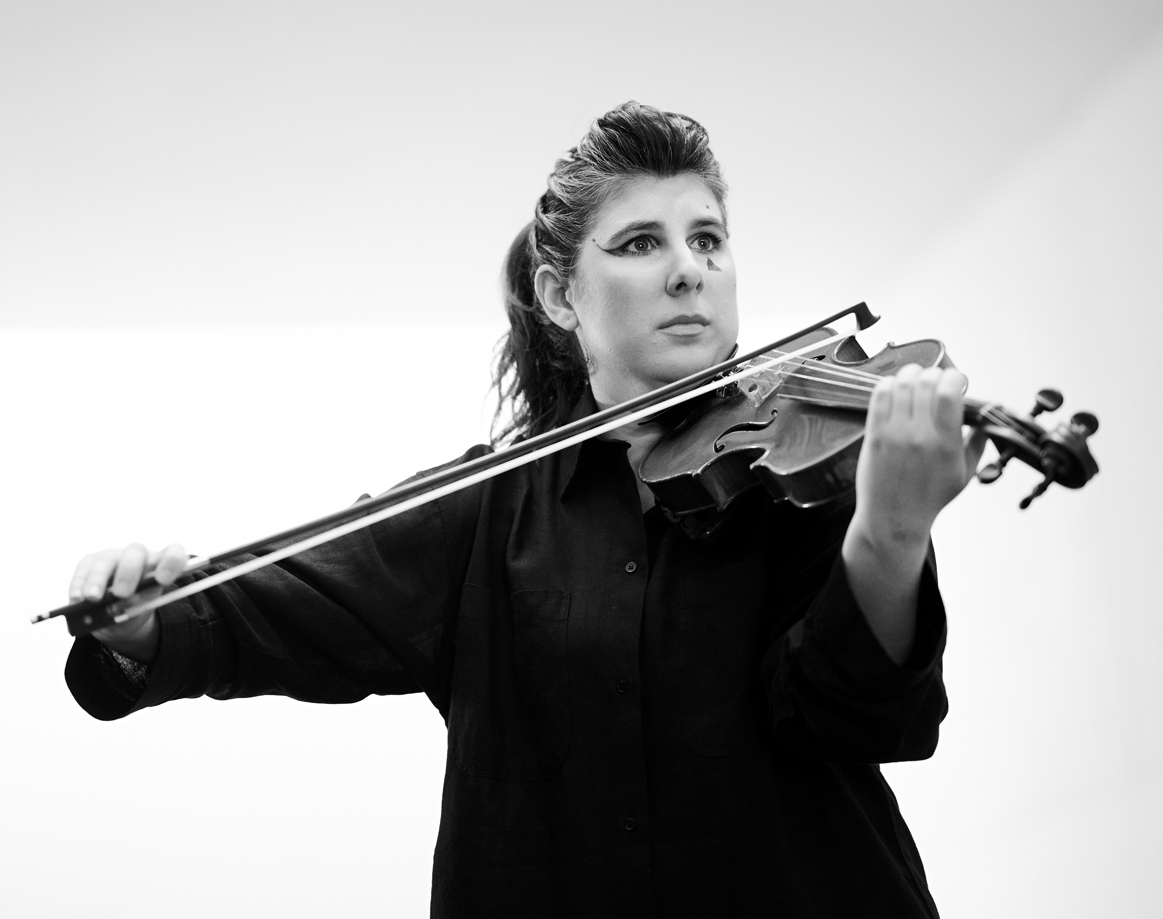
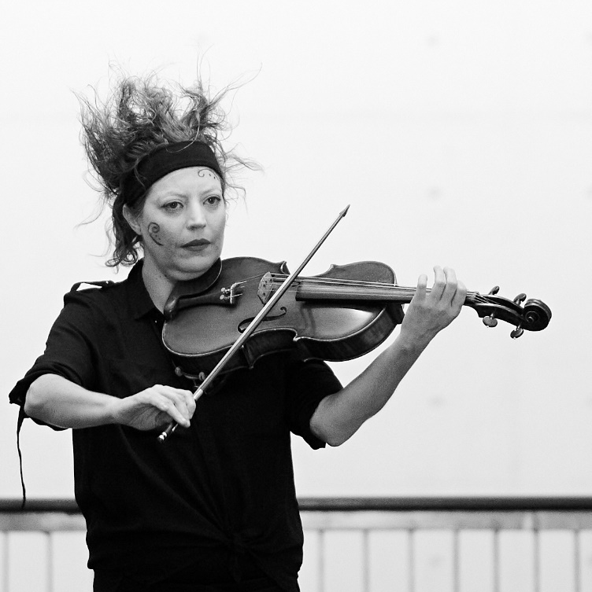
LAURA AGÚSTI GONZÀLEZ (violon/soprano)
Diplôme Supérieur de Chant et Diplôme Supérieur de Violon au Conservatoire Supérieur de Musique de Valence. De même, elle a obtenu le « High Certificate in Singing Mentoring » au Vocal Center, ce qui lui permet d’être coach vocal. Elle est actuellement professeur de chant lyrique et moderne, spécialisée en théâtre musical et l'improvisation jazz, en plus d'être conférencière dans divers cours de technique vocale destinés aux fonctionnaires et enseignants. Elle suit une formation de comédienne depuis plus de dix ans et joue dans diverses pièces de théâtre et spectacles. Son expérience sur scène est variée, agissant en tant que chanteuse solo, directrice de chorale, choriste, violoniste et comédienne. Elle a également reçu une formation de clown, d'expression de corps et danse Elle est actuellement plongée dans divers projets, en tant qu'actrice chanteuse dans la comédie musicale « Main Street » de Sagitari Produccions, et dans « Los Pfeiffer » de La Troupe Malabo. Elle a participé à divers enregistrements de bandes sonores.
SONIA TABARES (alto)
En 2006, elle obtient le diplôme de spécialité d'alto sous la tutelle de Francisco Emili Llopis i Agustí, Professeur au Conservatoire Supérieur d'Alto de Castellón et référence dans la communauté. Sa formation de violon était en charge de plusieurs professeurs renommés. Elle a été décernée avec plusieurs prix en soliste et en musique de chambre. Membre fondateur et soliste alto de l'orchestre des jeunes de Castelló, le quatuor à cordes de Castelló, Quinteto Fermata, récompensé par un premier prix international, et Enigma quatuor à cordes, ainsi que l'orchestre symphonique de Castellón, Castellón XXI sous la direction de Josep Vicent, et l'ensemble instrumental étant soliste alto. Elle perfectionne sa formation par une maîtrise en pédagogie, études de musicologie et musicothérapie. Professeur d'alto de 1999 à nos jours.

Slide 16
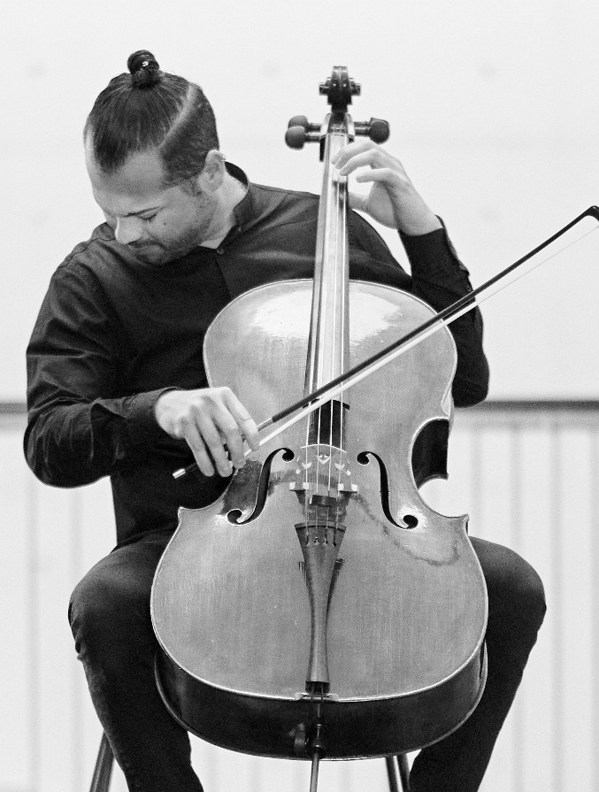
ALBERTO MUÑOZ VICENTE (chelo)
En 2007, avec le Prix d'Honneur, fin de Licence Professionnelle.​ Plus tard aux Pays-Bas, il obtient un diplôme d'enseignement supérieur et une maîtrise en performance de violoncelle à l'Université des Arts de Rotterdam. Il a étudié le perfectionnement à l'académie des études supérieures de violoncelle Zutphen Cello Académie.
En 2009, il reçoit une bourse de Columbia University (NY) USA pour étudier à Fontaineble au Conservatoire Américain (France). Master en recherche du Conservatoire Salvador Seguí de Castellón. Membre du LSQ String Quarttet il a remporté le Grotekamermuziekprijs van Nederlands (Grand Prix ​​de musique de chambre des Pays-Bas) et le prix spécial Paolo Serrao au Concours international de musique de chambre de la Citta di Filadelfia Italie en 2015. Violoncelliste solo de l'Orchestre de la Société Philharmonique de Valence, membre et collaborateur de nombreuses formations ; Jeune orchestre de la Generalitat Valenciana, Codarts Orchestre symphonique, Rotterdam Camerata, Orchestre national néerlandais des jeunes, Orchestre de Chambre de la Communauté Valencienne, ADDA, Orchestre de la Ville de Cordoue, Royaume de Aragón entre autres. À l'âge de 18 ans, il fait ses débuts en solo au Palau de la Música à Valence et les Pays-Bas. Il fait actuellement partie du duo de musique de chambre ZKDUO, avec lequel il a publié sa première œuvre label avec le label JSM Records et a été finaliste au Ciutat d'Elx 2022.

Slide 17
LA COMPAGNIE
LA TROUPE MALABÓ, formée par Sergio Chaves et Marisa Ibáñez, est l'une des compagnies de théâtre et de cirque de la Communauté Valencienne, avec un large historique. Ses débuts remontent à 1999. A l'heure actuelle, c’est l'une des compagnies habituelles de la scène théâtrale, non seulement dans sa région mais aussi au niveau national.
La Troupe Malabó qui compte aujourd’hui 37 production à son actif est spécialisée dans le monde du clown, abordant le théâtre, le cirque, la musique live, la magie et la voix.
Pour tous les publics, pour toucher tout le monde.
La Compagnie à des spectacles avec engagement, avec une esthétique très soignée, un langage nouveau, établissant toujours le clown comme racine de la compagnie.
Dirigée par son fondateur et directeur Sergio Chaves, avec une longue et infatigable formation en tant que clown. Beaucoup de ses professeurs sont reconnus comme Jesús Jara, Lluna Albert, Sergio Claramunt, Jordi Purtí ou Leo Bassi, entre autres. Et sa co-directrice Marisa Ibáñez, diplômée en histoire de l'art, avec une longue carrière dans le théâtre et le théâtre de rue. Depuis 2004, avec Sergio Chaves, elle partage la direction de La Troupe Malabó et sa formation de Clown. La compagnie, à son tour, s'est efforcée de mener à bien un travail pédagogique au fil des années, travaillant à la création de nouveaux publics.
La Troupe Malabó dispose actuellement d'une solide structure de professionnels, en croissance permanente. La Compagnie dirige divers festivals : Bagatge, Festival de théâtre de rue, depuis 1999 ; Mac Moncofa, festival de théâtre de rue depuis 2018 ; Pernassos, festival de clowns de chambre ; Grau de Circ, Festival de Circo depuis 2020 et quelques éditions de la Mostra de Artes Escénicas de Castellón, 2020 et 2022.

Slide 18
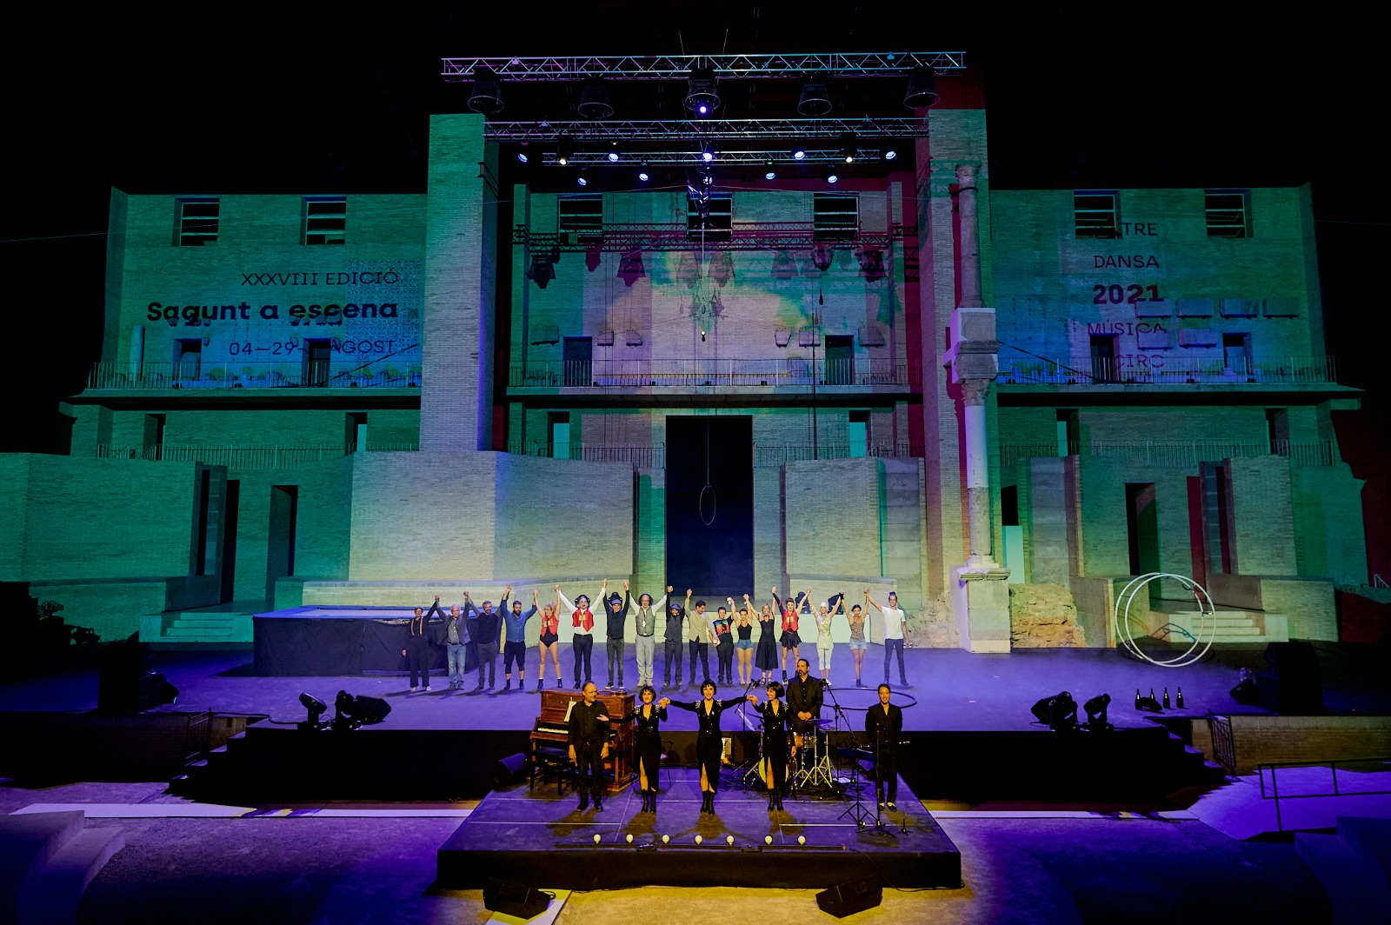
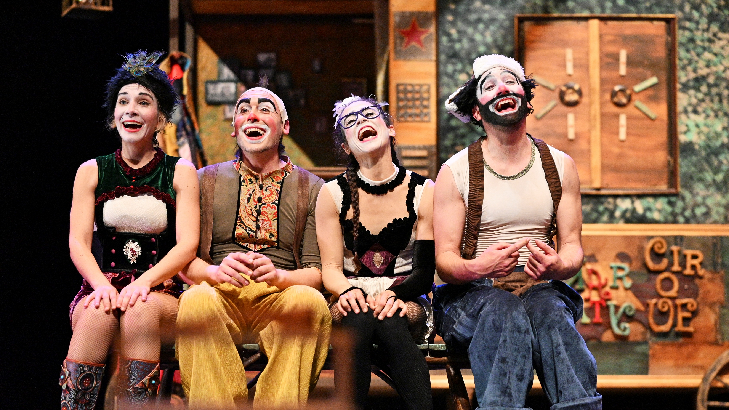
PROJETS PHARE
-2021 ELS BOJOS 20 (LE FOU 20)
OUVERTURE DU FESTIVAL SAGUNT A SCENE
Après la crise de la 1ère guerre mondiale et la grande pandémie de la grippe espagnole, 1920 est une époque de folie et de plaisir, d'avancées sociales, économiques, culturelles, technologiques ; et la libération des femmes. Le présent ; 2020, une grande crise due à la pandémie de Coronavirus, à tous les niveaux, laissant la société dans un grand pessimisme et un grand désespoir. Comment se sera à partir de là ? Le message du spectacle est clair et direct, que la culture soit une explosion de vie. "La roue est le symbole de la vie, nous croyons que nous avançons quand nous bougeons, et quand la roue fait le tour complet, nous nous retrouvons au même endroit. BLASCO IBAÑEZ
-2021 KARPATY
Karpaty Cirqué, un cirque russe ancien, traditionnel et prestigieux. Après des années de succès, tout éclate : guerres, épidémies, famine, manque d'amour, trahisons et ambitions, laissant le cirque en déclin absolu. Un jour soudain après si longtemps, ils se retrouvent devant un public qui attendait leur prestation. Joie et tristesse à la fois, quelle merveille ! Karpaty, une fois de plus, est né. Seront-ils capables de se rappeler à quoi ressemblait le spectacle? De se rappeler comment tout se passait ? de ses disciplines ? Comment fonctionnait le cirque ? Un spectacle unique, apparemment improvisé et aux accents décadents. Quelques personnages fous d'amour, de cirque et de vie
-2019 SOPHIE
Spectacle de cirque lyrique féminin tout public. La voix, l'humour, la musique, le clown et la poésie s'entremêlent dans ce bel écheveau chargé de beauté et de métaphore. L'œuvre nous raconte, à travers trois femmes, différentes situations de l'univers féminin : la travail, la revendication, l’amusement, la fraternité et la répression ; concluant avec un chant à la LIBERTÉ. Elles sont Sophie. Sophie sont toutes les femmes. Elles tournent et démêlent leur destin. Présenté à Fetén 2020.
-2017 SONATE CIRCUS
LA BEAUTÉ et LA MALADRESSE, couple étrange et attachant. Un mélange d'humour, d'amour et d'émotion. SONATA CIRCUS est un spectacle complet. Opéra, chant et instruments de musique étranges liée au Clown, au Cirque, ses techniques et ses variétés. SONATA CIRCUS nous montre que les rêves peuvent se réaliser sans jamais oublier que, pour les atteindre, il faut travailler dur, se battre, se sacrifier, tomber, se relever et continuer à marcher sur ce chemin passionnant, qui ne peut que nous mener au bonheur.
Parce que notre passion c'est la Vie, et la partagée, c’est toujours mieux. Un spectacle pour tous, tout simplement...
-2016 ONÍRICUS
Deux garçons de cirque surréalistes et fous, qui rêvent de devenir un jour de réels artistes, se voient évincés du cirque italien pour lequel ils travaillent. Seuls devant la vie, ils décident de s'enfuir et de se rendre, mais... et si c'était eux qui décidaient de prendre le relais ? Le rôle principal? Grâce au public, ils poursuivent leur rêve, car les rêves ne doivent être abandonnés. Ici un nouveau cirque est né, le spectacle doit continuer. La possibilité de réaliser un rêve est ce qui rend la vie intéressante. Réalisé par Jess martins. Grande collaboration de Jordi Purtí, avec qui la compagnie réalise des visions externes de ses spectacles. Présence exceptionnelle au Temudas Festival à Gran Canaria, et en 2021 au Festival français Au Bonheur des Mômes, Le Grand Bornand.

Slide 19

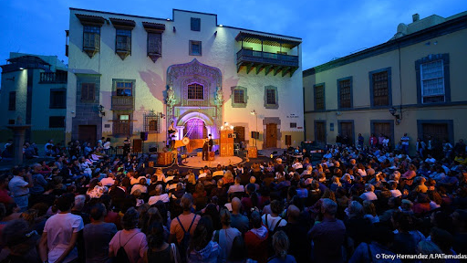
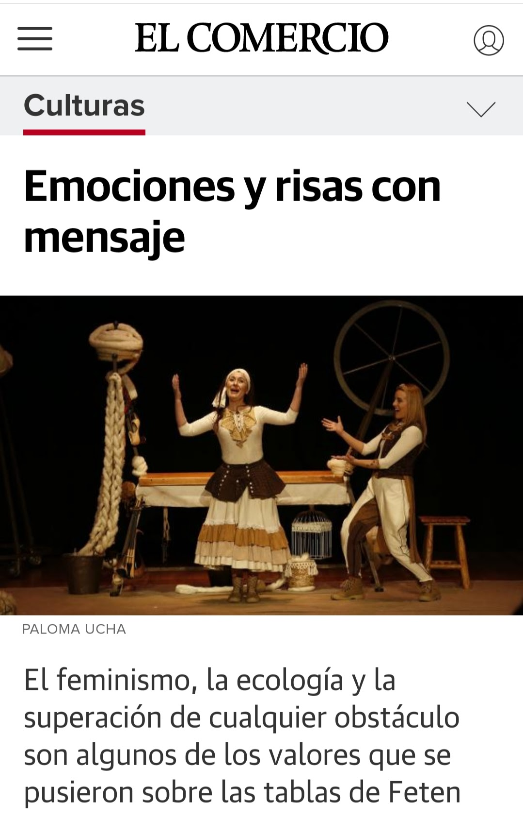
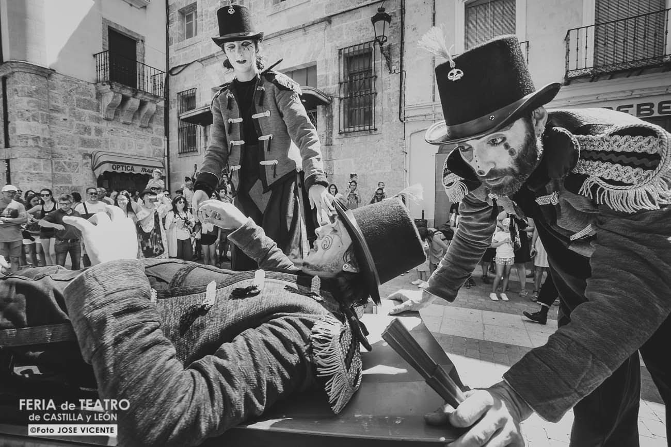
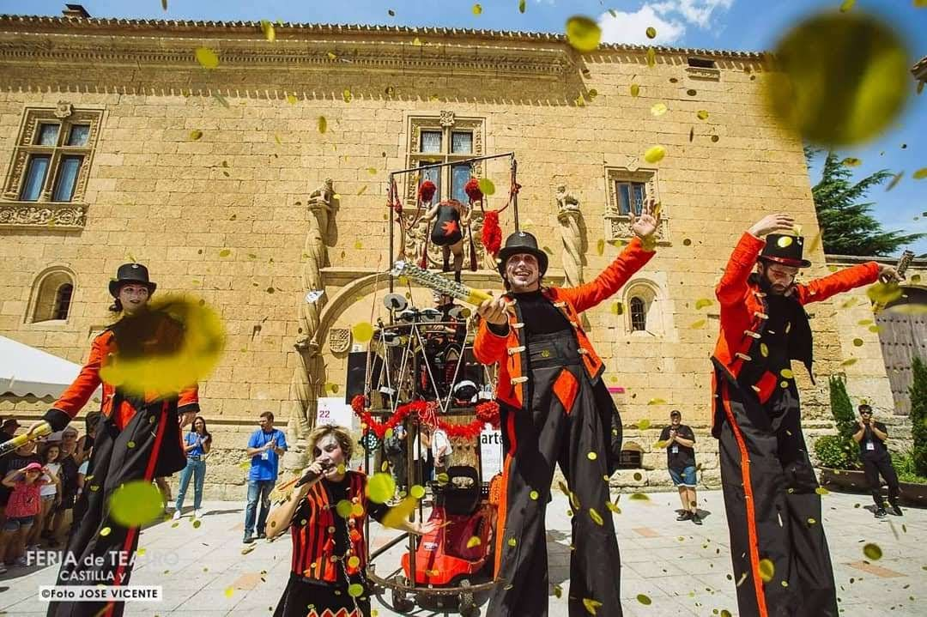
SALONS ET FESTIVALS Ces dernières années, Malabó s'est considérablement développée, étant présente aux Salons et festivals nationaux tels que : Fetén, Ciudad Rodrigo, Temudas ou Tárrega entre autres ; soit international comme le Portugal ou la France.

Slide 20
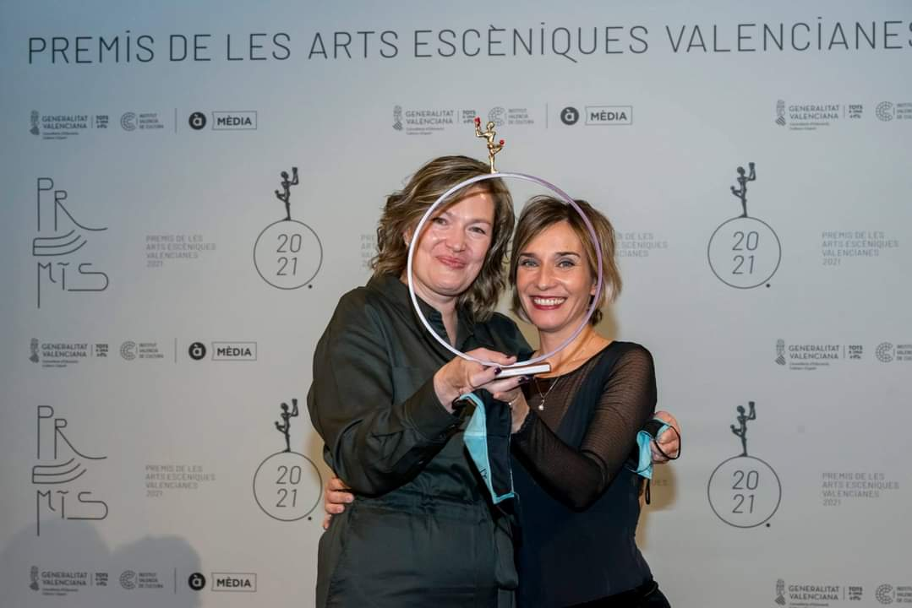
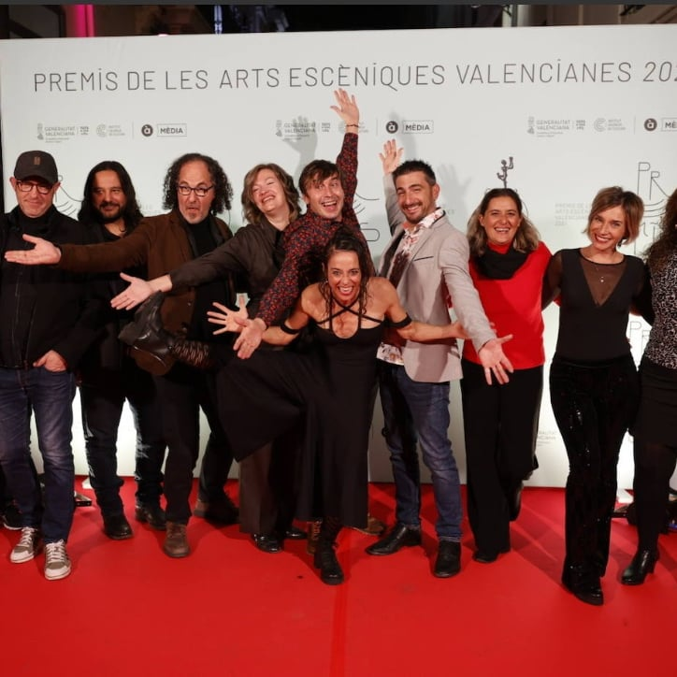
RÉCOMPENSES
PRIX DU PUBLIC AU FESTIVAL FIT CARRER, VILAREAL, CASTELLÓN, EN 2002, POUR LE SPECTACLE « TROIS CLOWNS AVEC UNE VALISE »
PRIX DE LA MEILLEURE ARTISTE DE CIRQUE, DE L'INSTITUT DE LA CULTURE DE VALENCE 2020, POUR LE SPECTACLE « SOPHIE » POUR MARISA IBÁÑEZ.
PRIX DU MEILLEUR COSTUME DE L'INSTITUT DE LA CULTURE DE VALENCE 2021 POUR LE SPECTACLE "KARPATY"
NOMINATION DE LA MEILLEURE ARTISTE DE CIRQUE POUR ALBA BLANCO POUR "KARPATY"
PRIX DU PUBLIC DU FESTIVAL TRANSFRONTALIER GUARENA, BADAJOZ

Slide 21





DISTRIBUTION:
SERGIO CHAVES ciamalabo@gmail.com
+34 658 77 22 25
FLOR VAUGEOIS flormalabo13@gmail.com
+34 618 14 42 00
CONTACT TECHNIQUE:
SERGIO CHAVES ciamalabo@gmail.com
+34 658 77 22 25
latroupemalabo
latroupemalabo
www.latroupemalabo.com

